Slide 1

补充编制《息烽县141个行政村共计307个30户以下居民点村庄规划》采购项目
息烽县小寨坝镇潮水村村庄规划
--补充编制宅基地规划
贵阳市建筑设计院有限公司

Slide 2
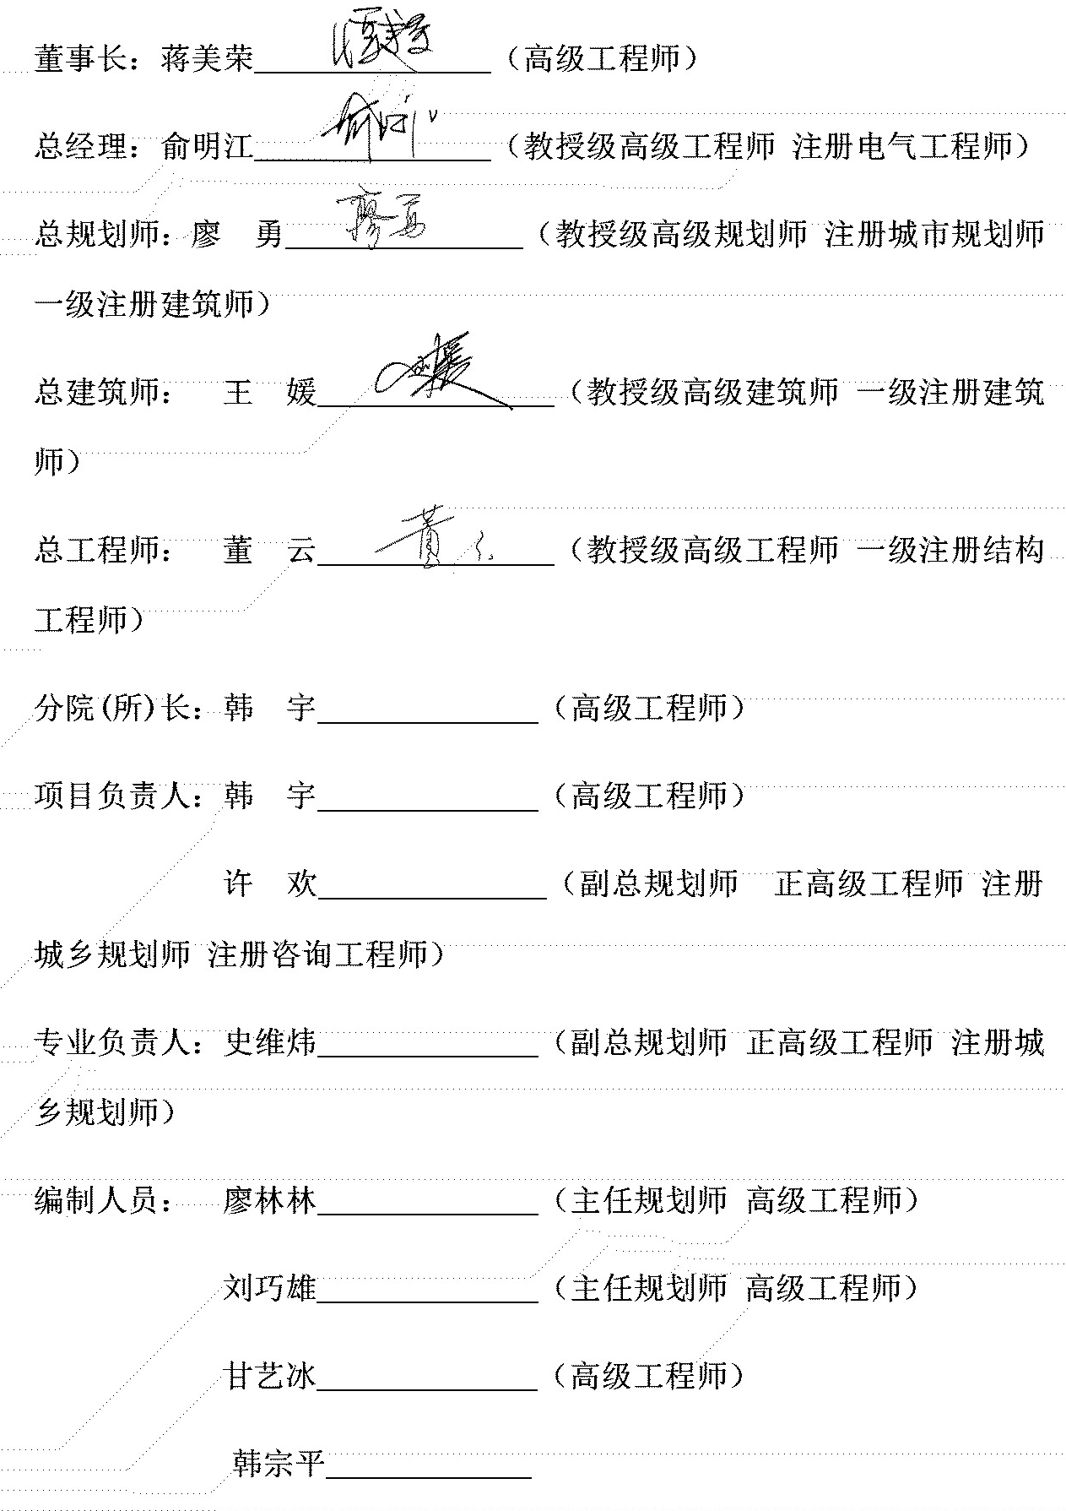

息烽县小寨坝镇潮水村村庄规划--补充编制宅基地规划
项目名称：息烽县小寨坝镇潮水村村庄规划-补充编制宅基地规划
规划编制单位：贵阳市建筑设计院有限公司
委托单位：息烽县城乡规划建设委员会办公室
资质证书编号：自资规甲字21520286
城乡规划编制资质证等级： 甲 级
贵阳市建筑设计院有限公司

Slide 3
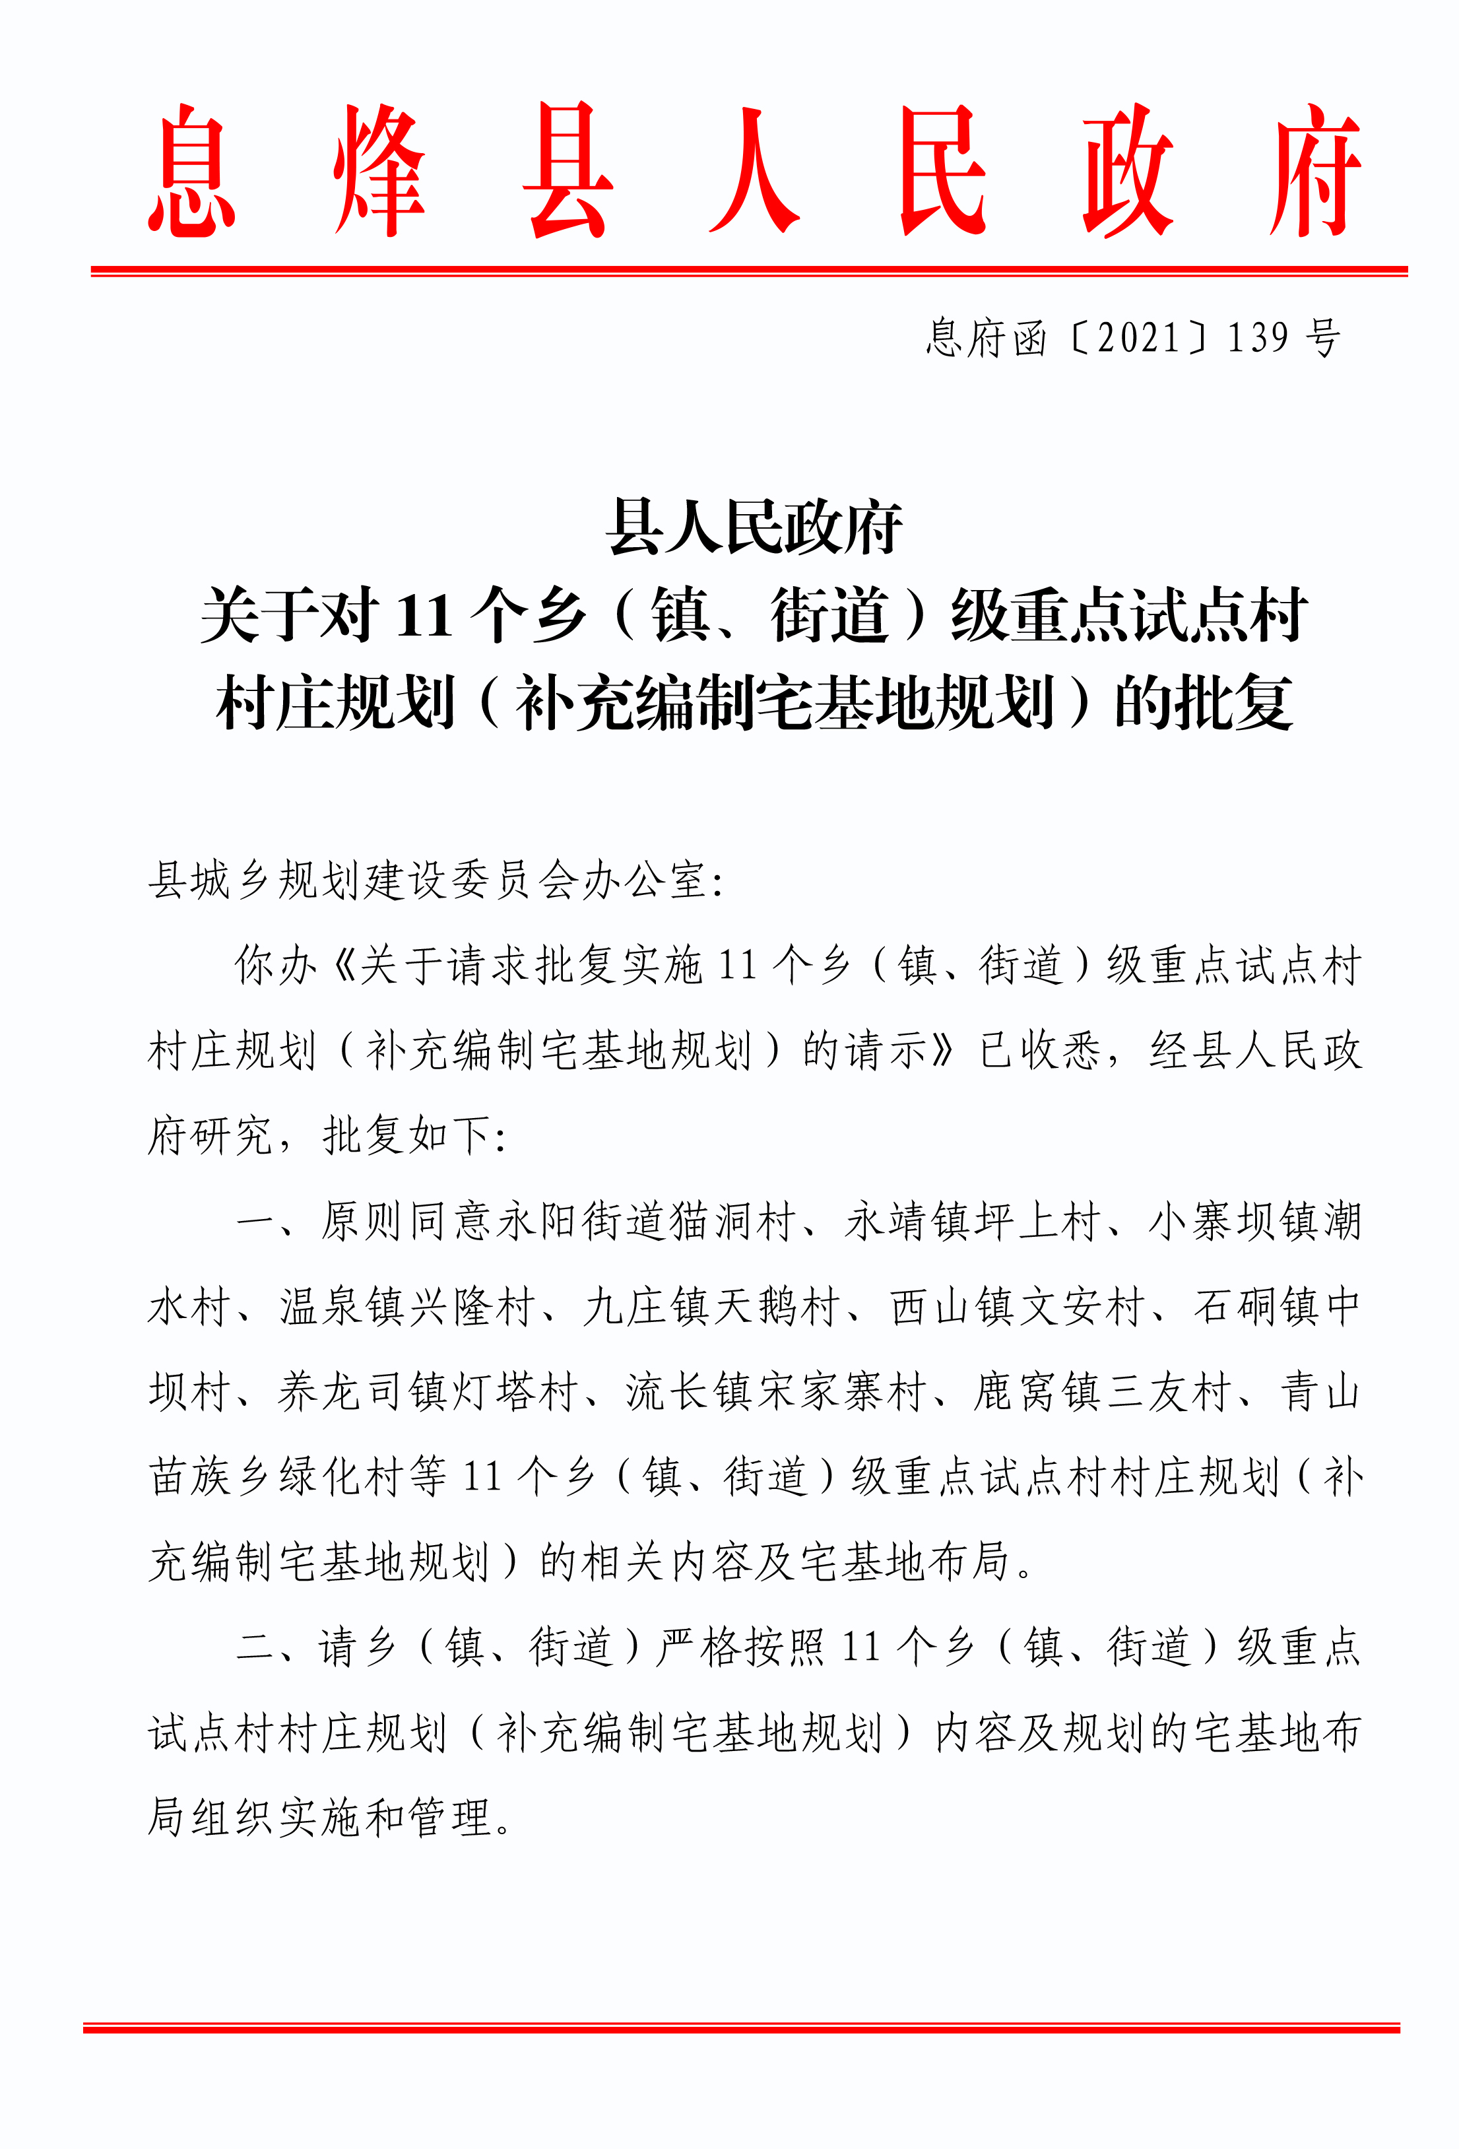


Slide 4
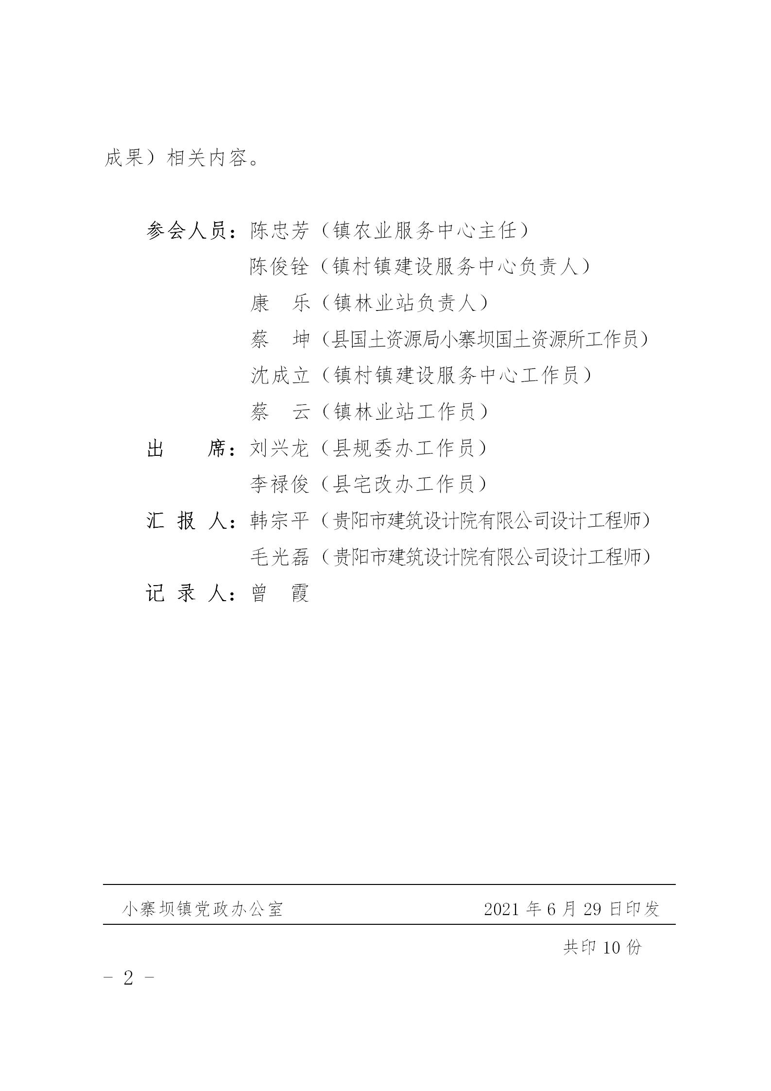
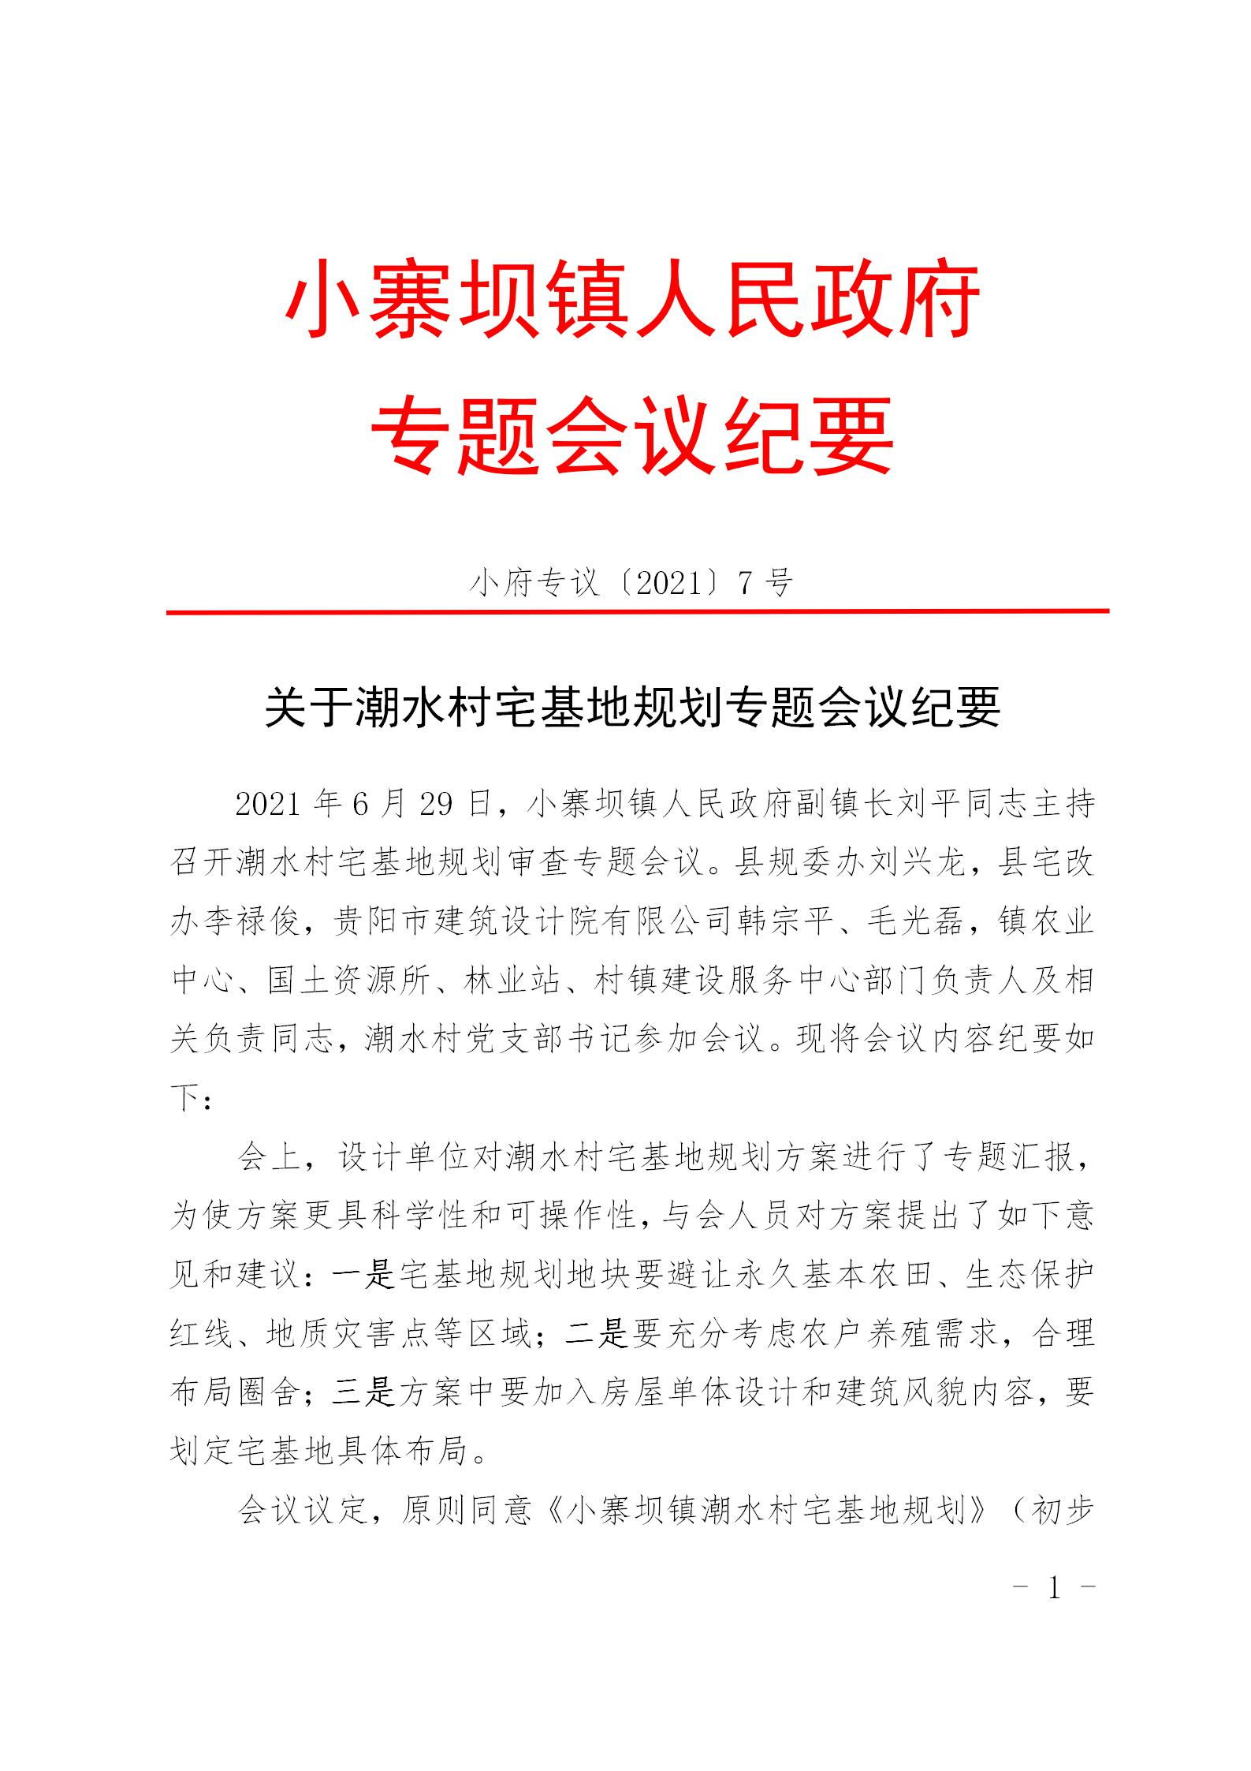

Slide 5
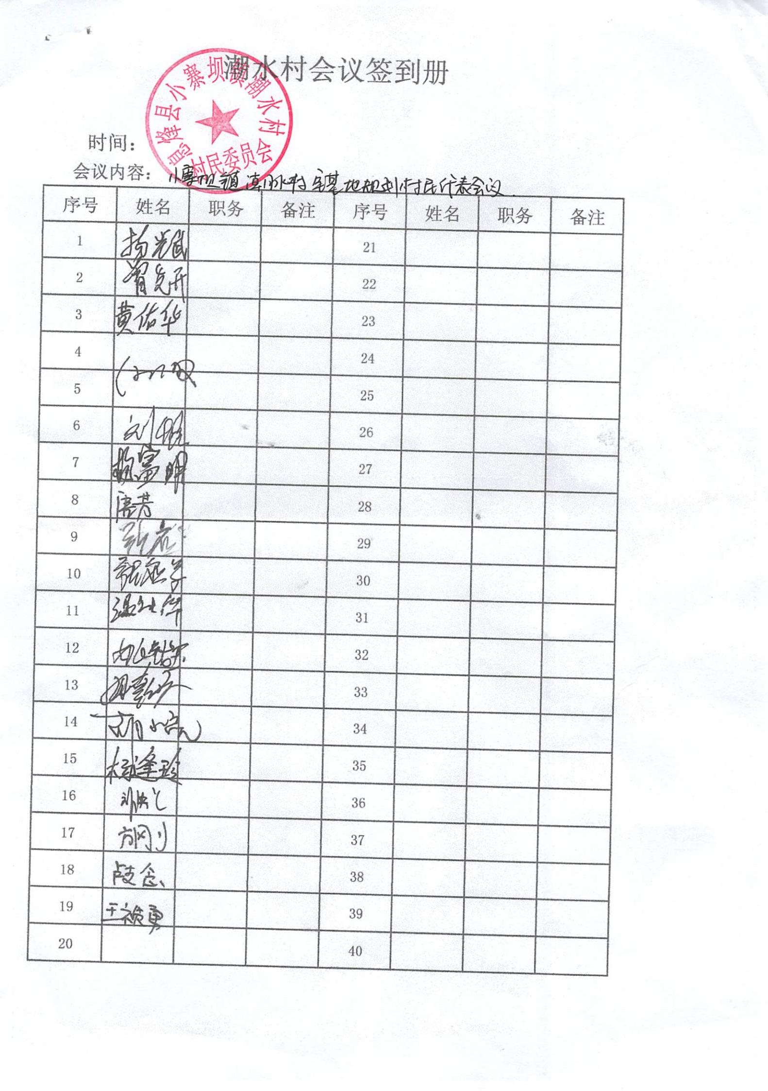
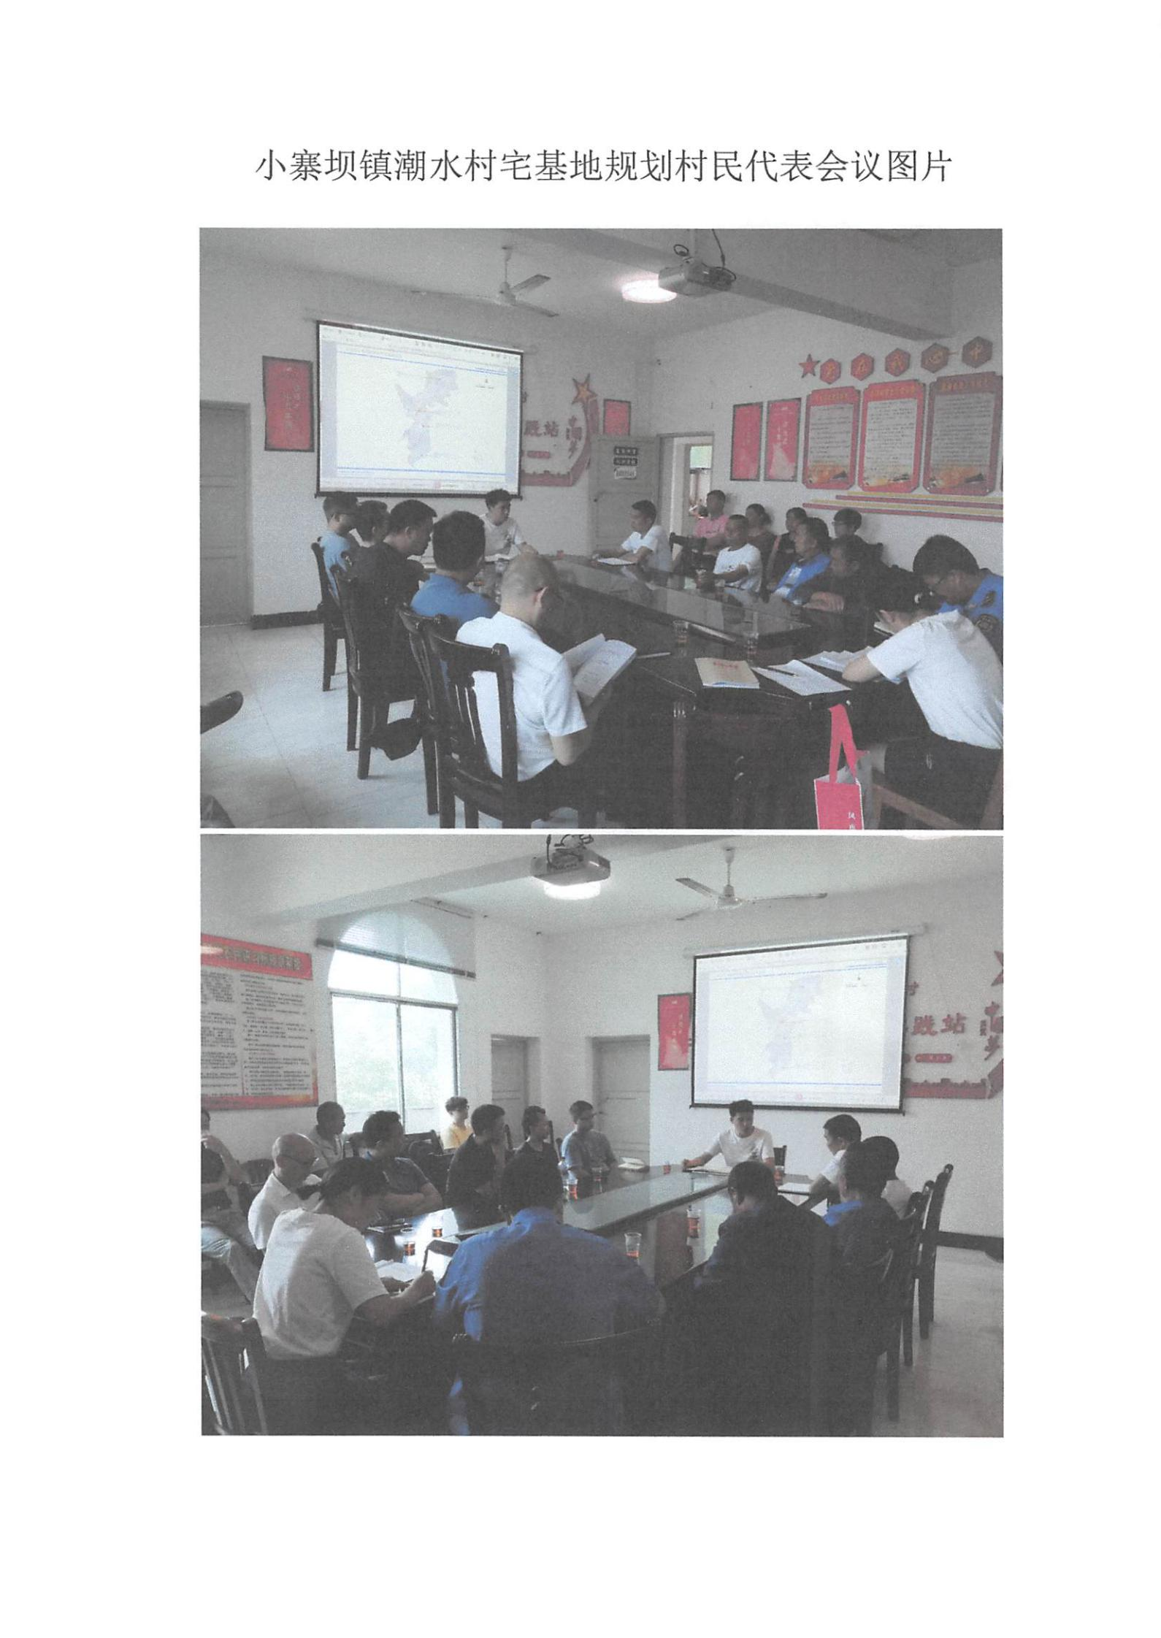

Slide 6
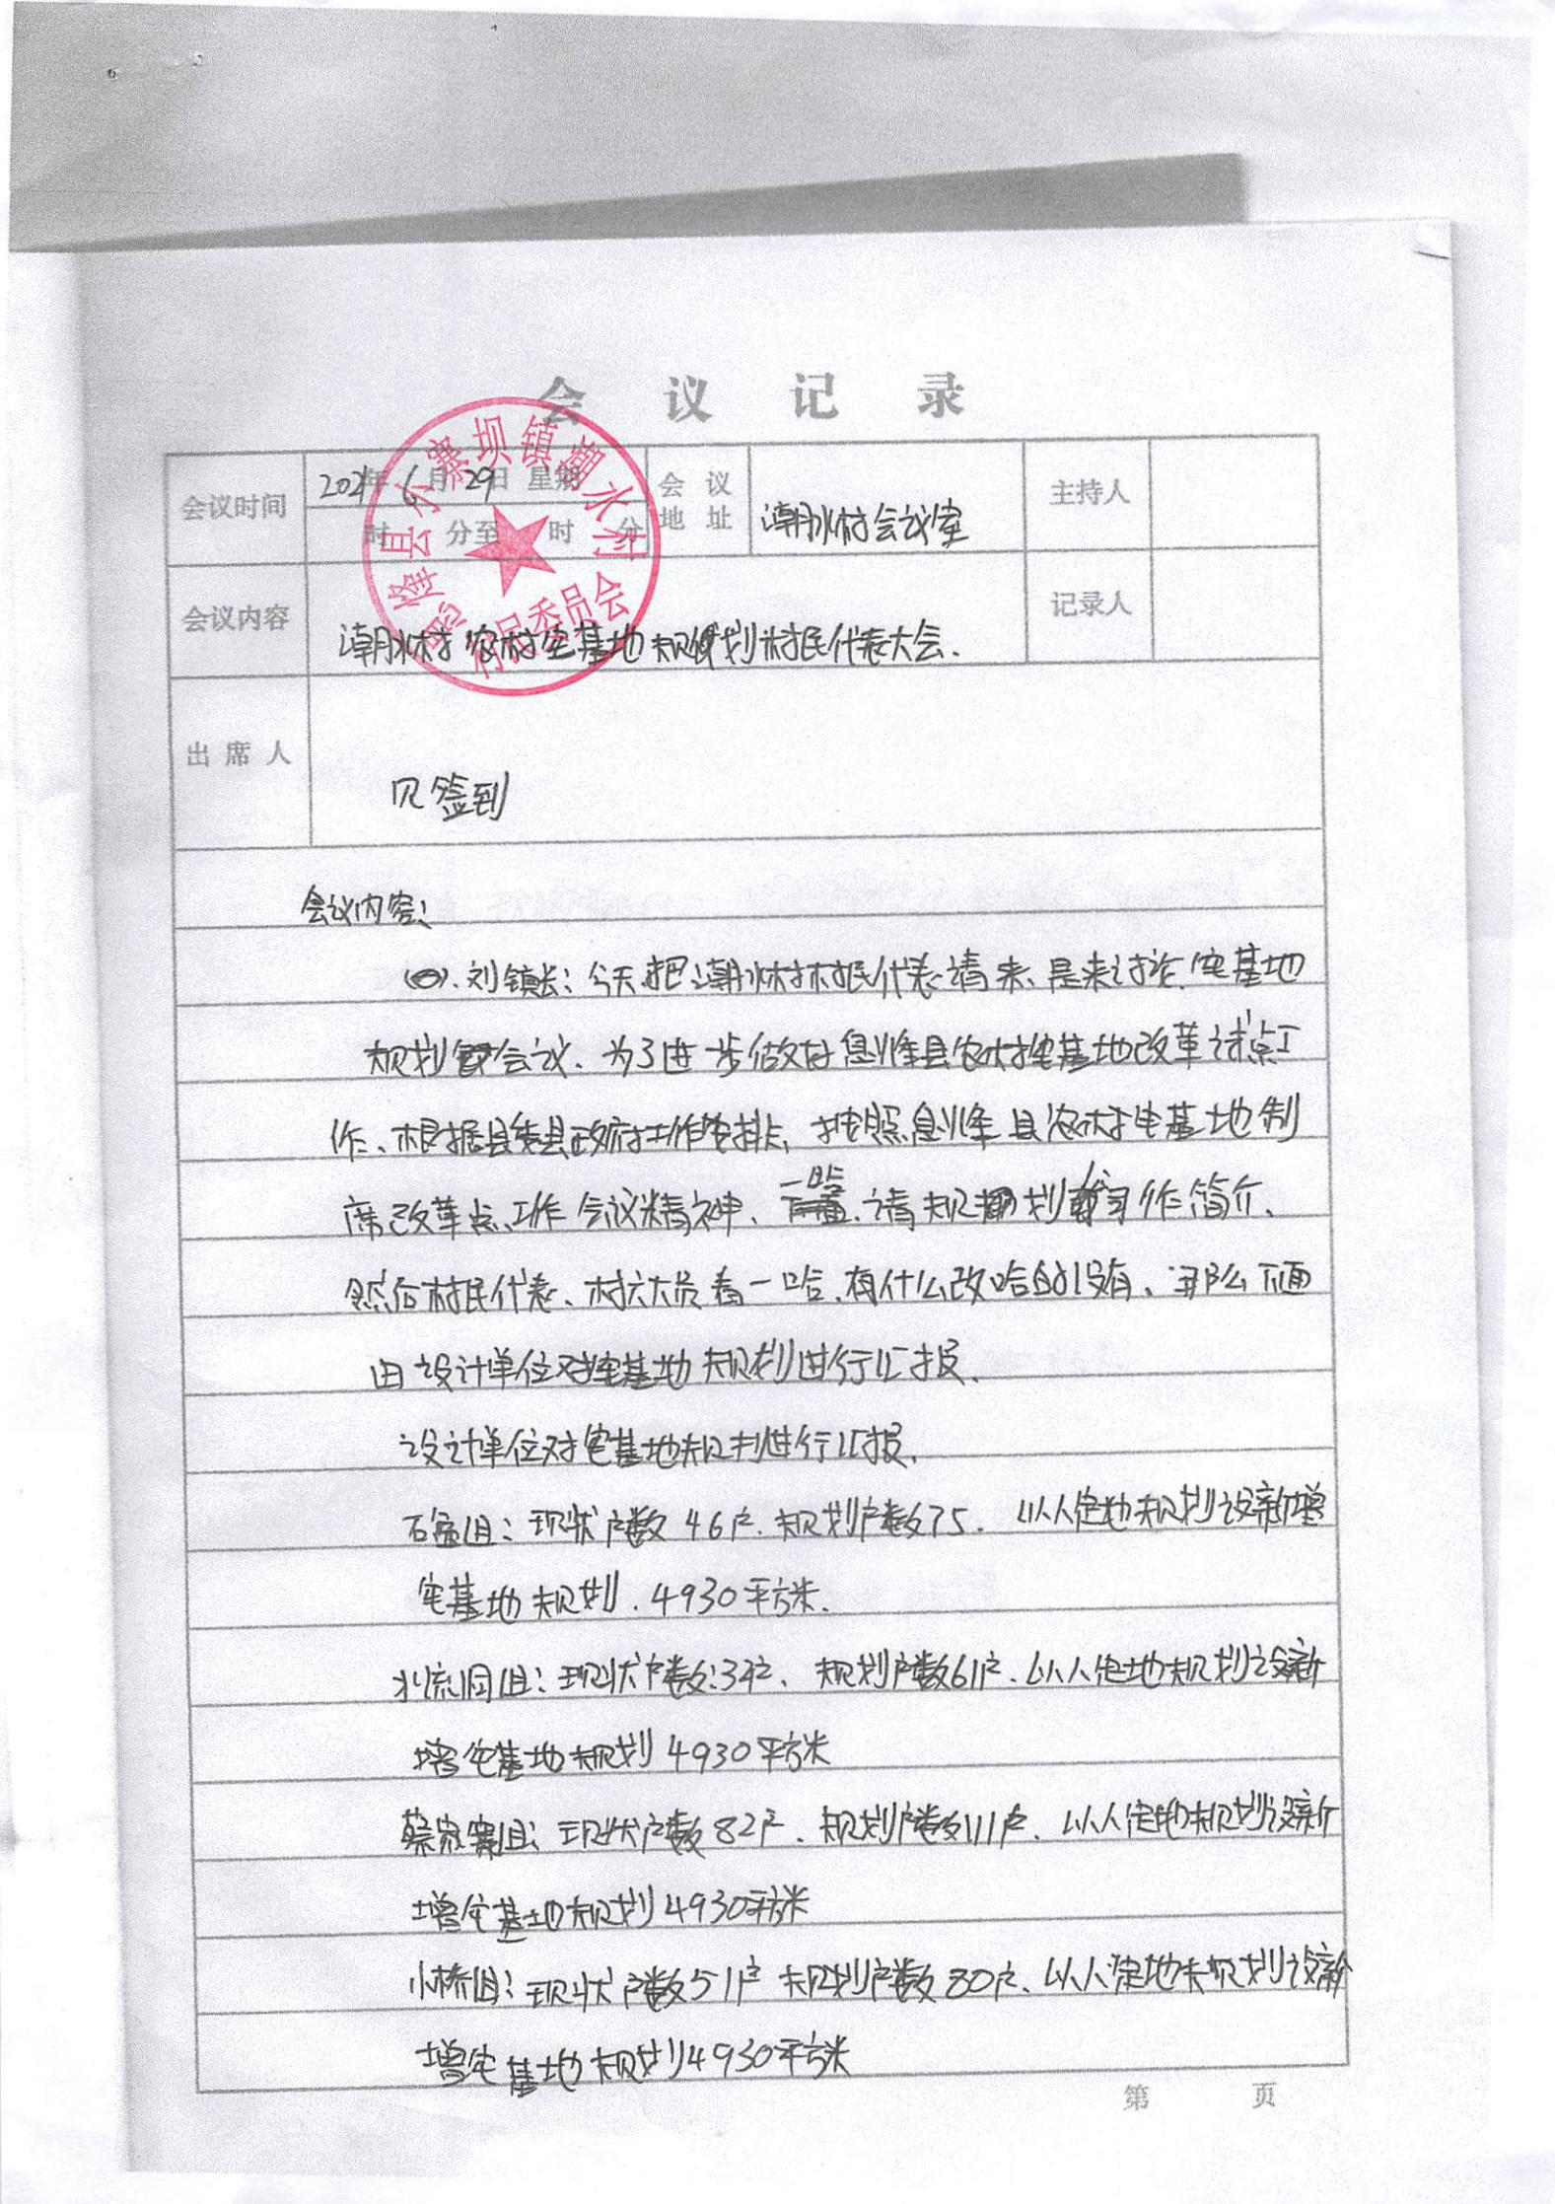
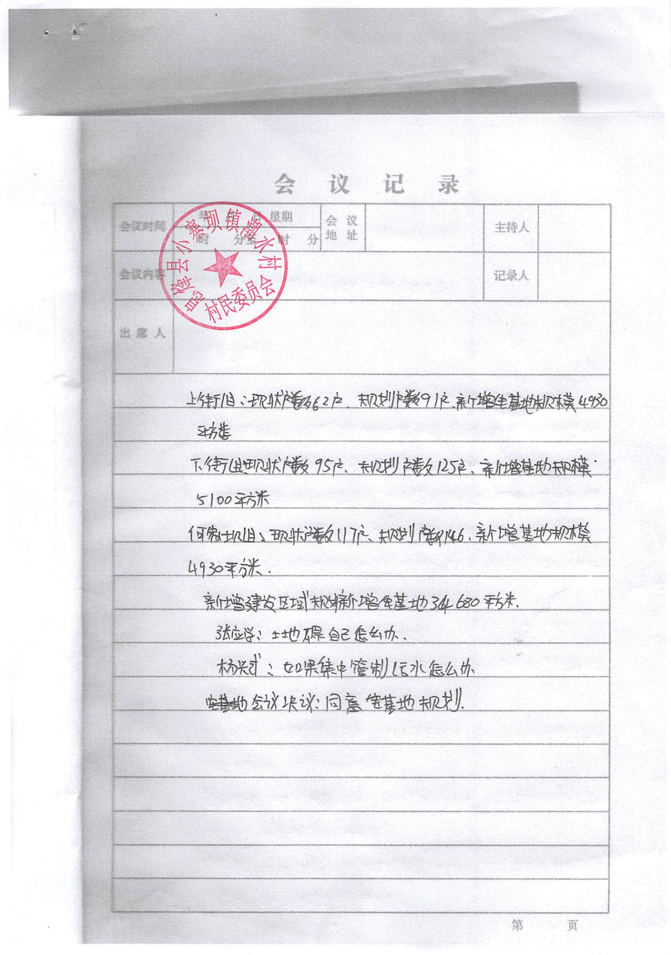

Slide 7
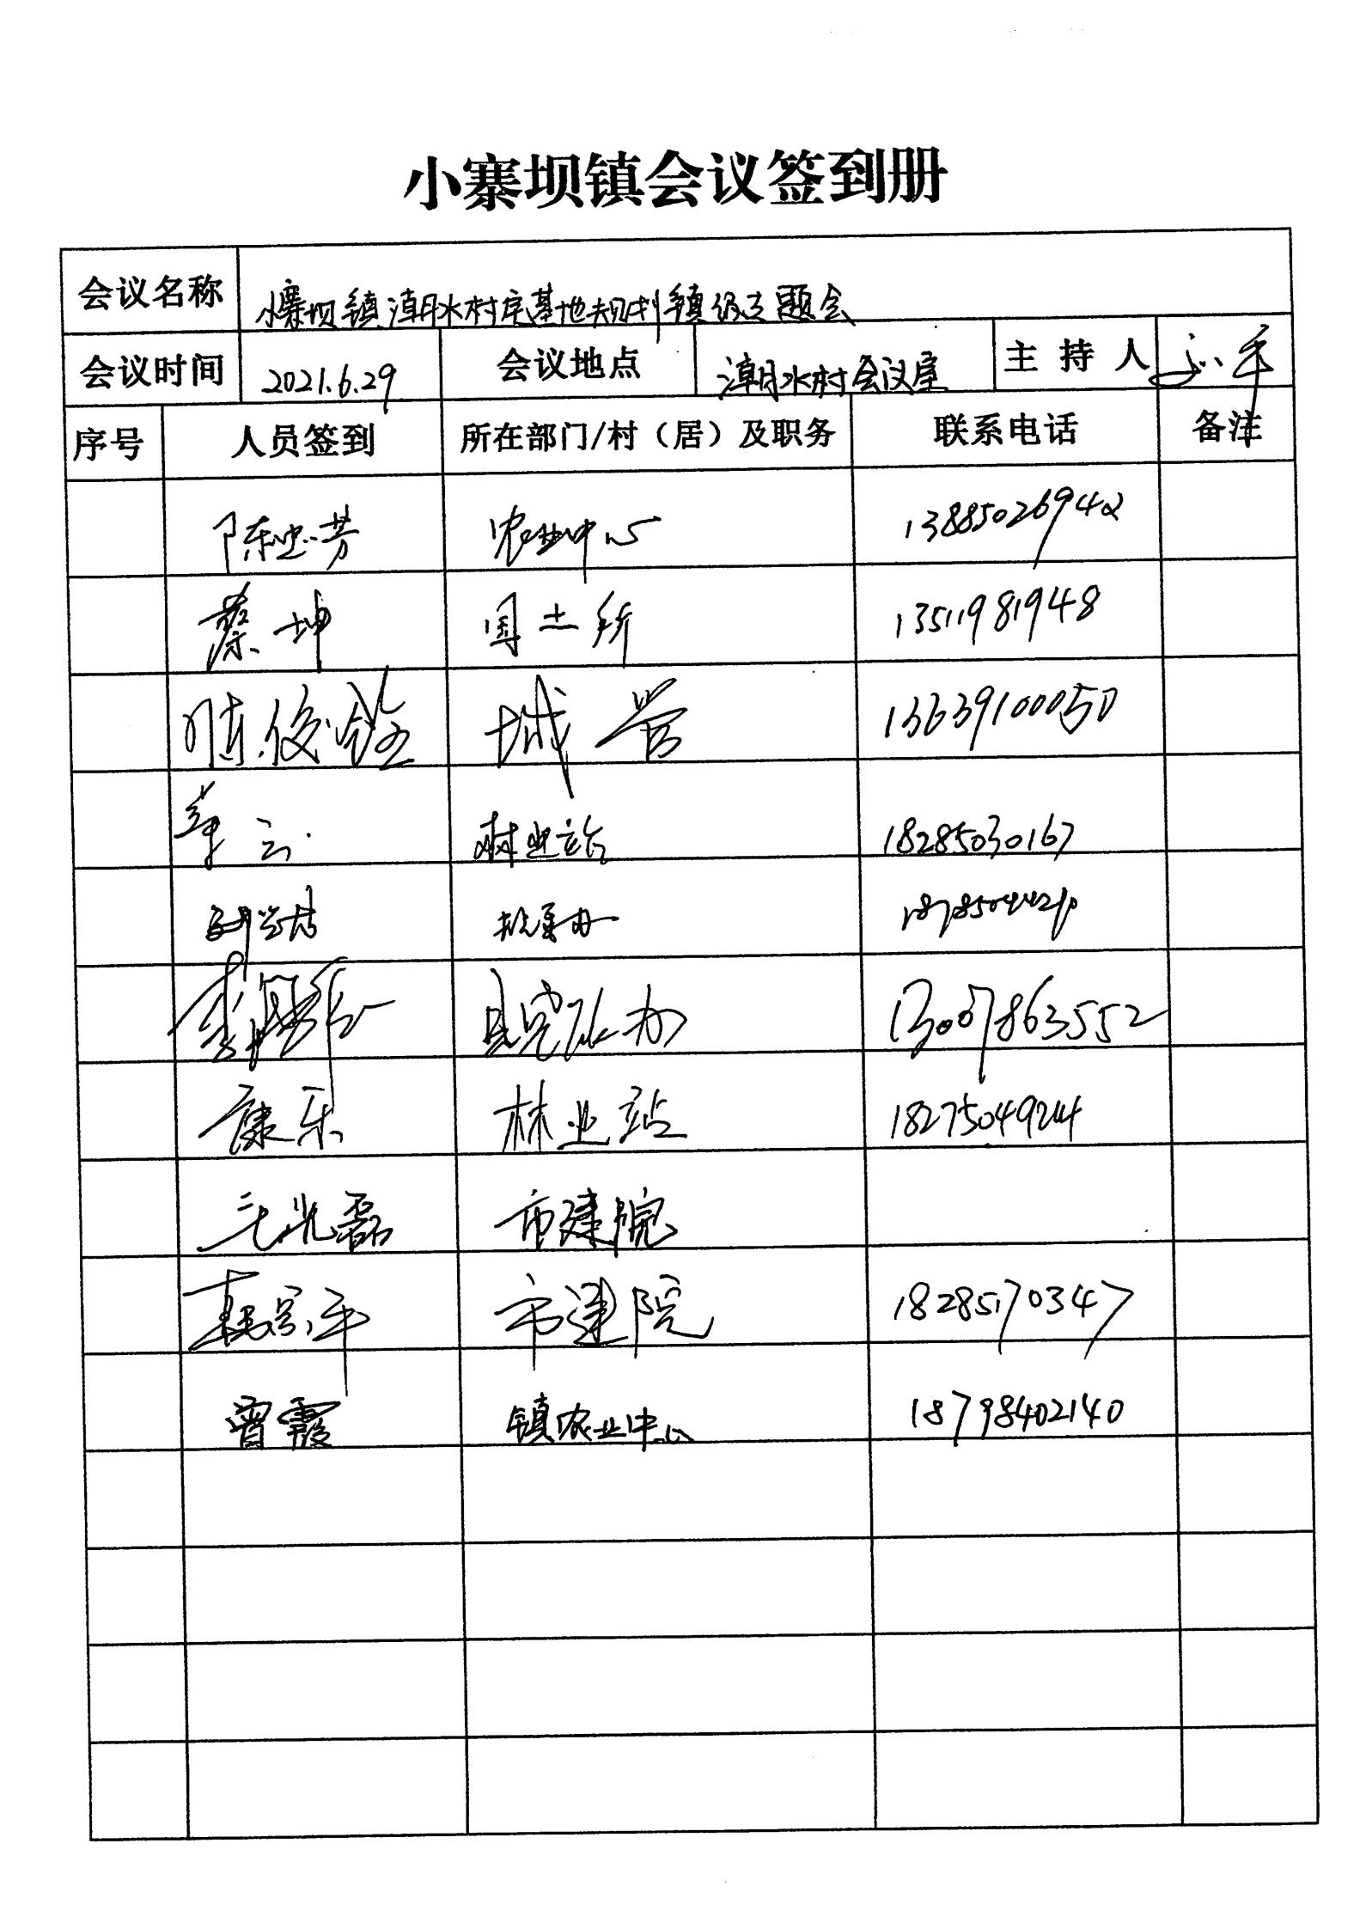
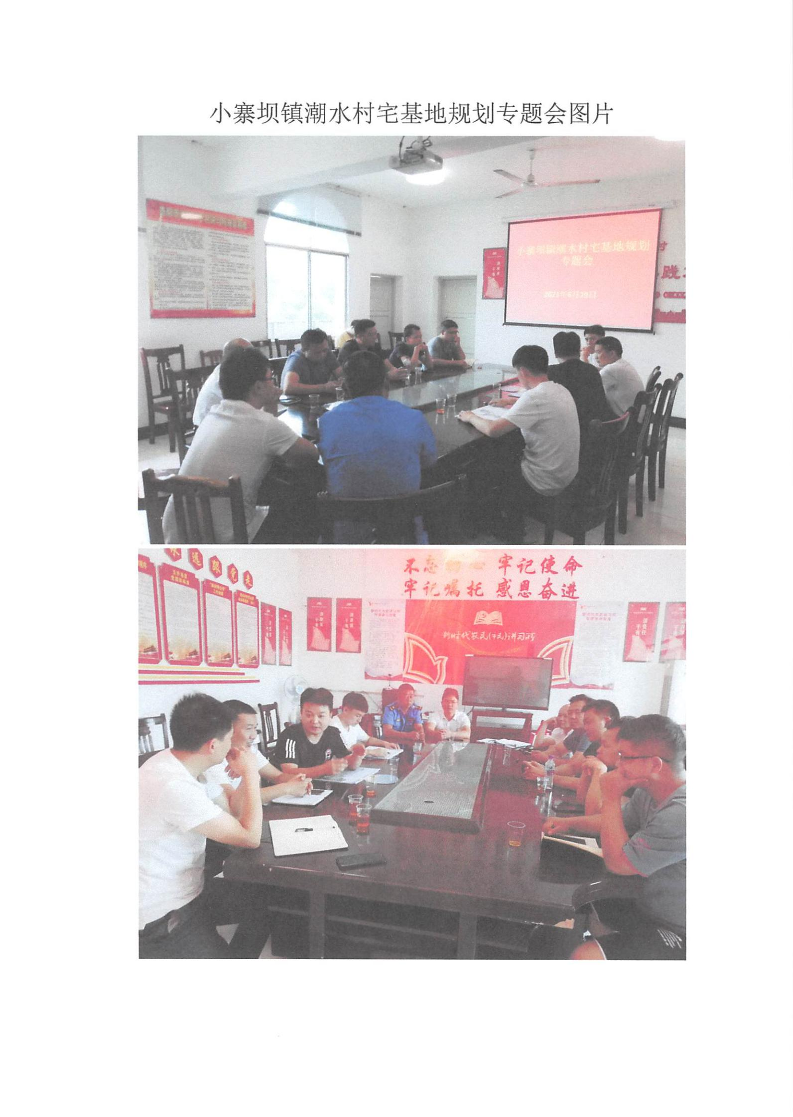

Slide 8
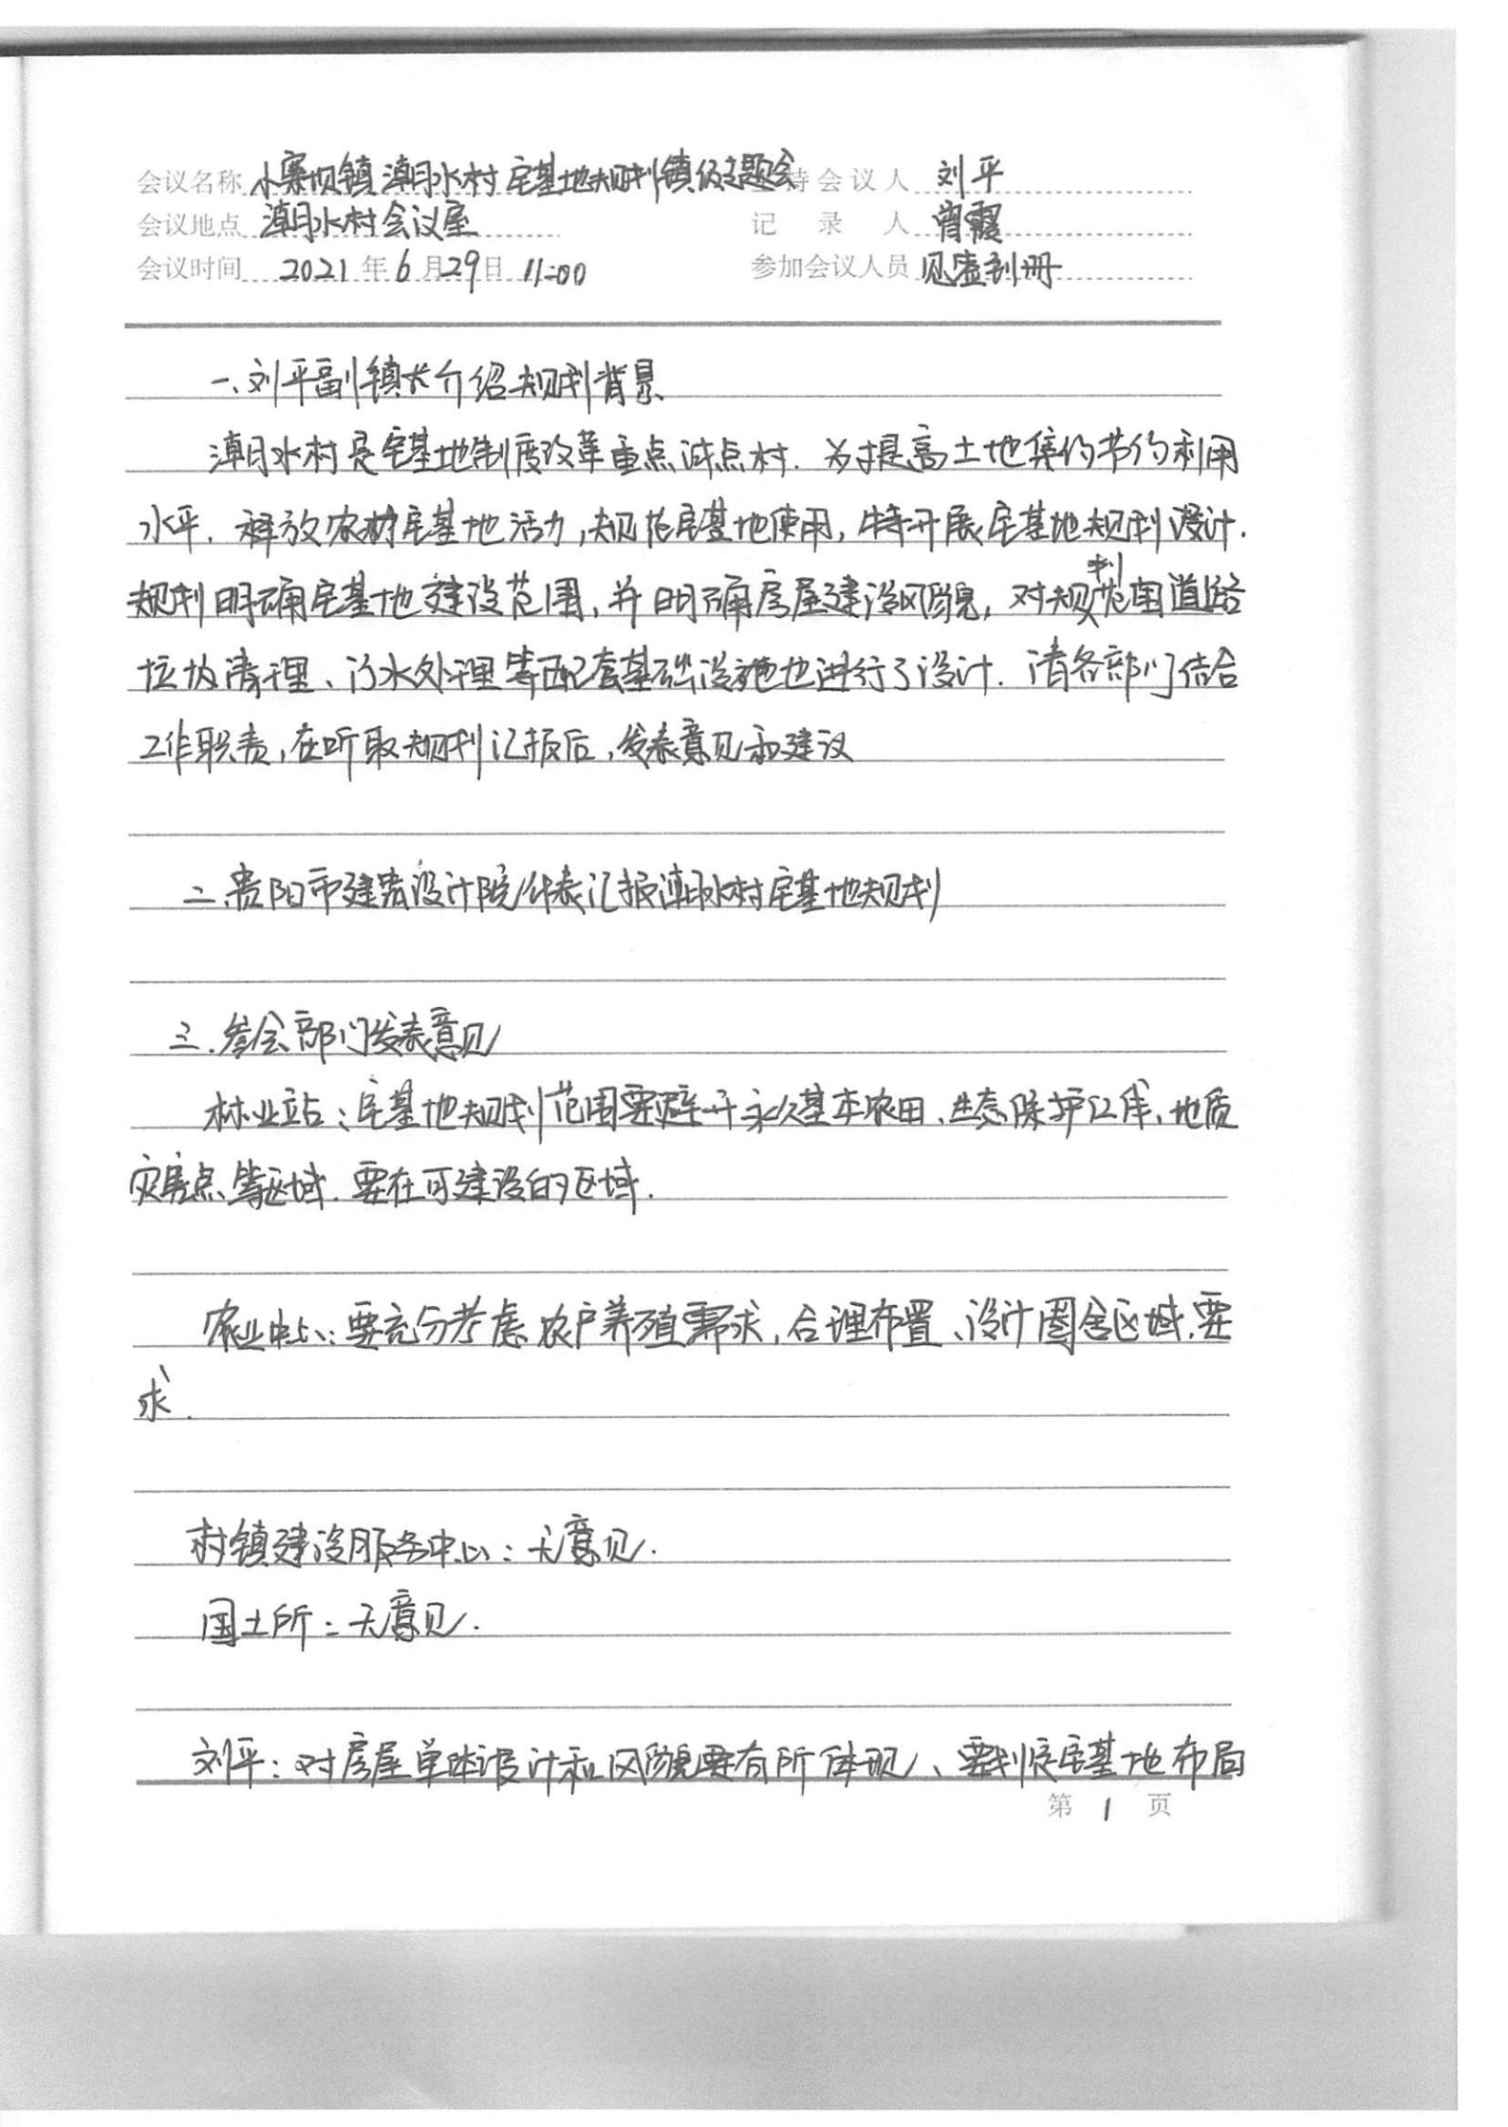
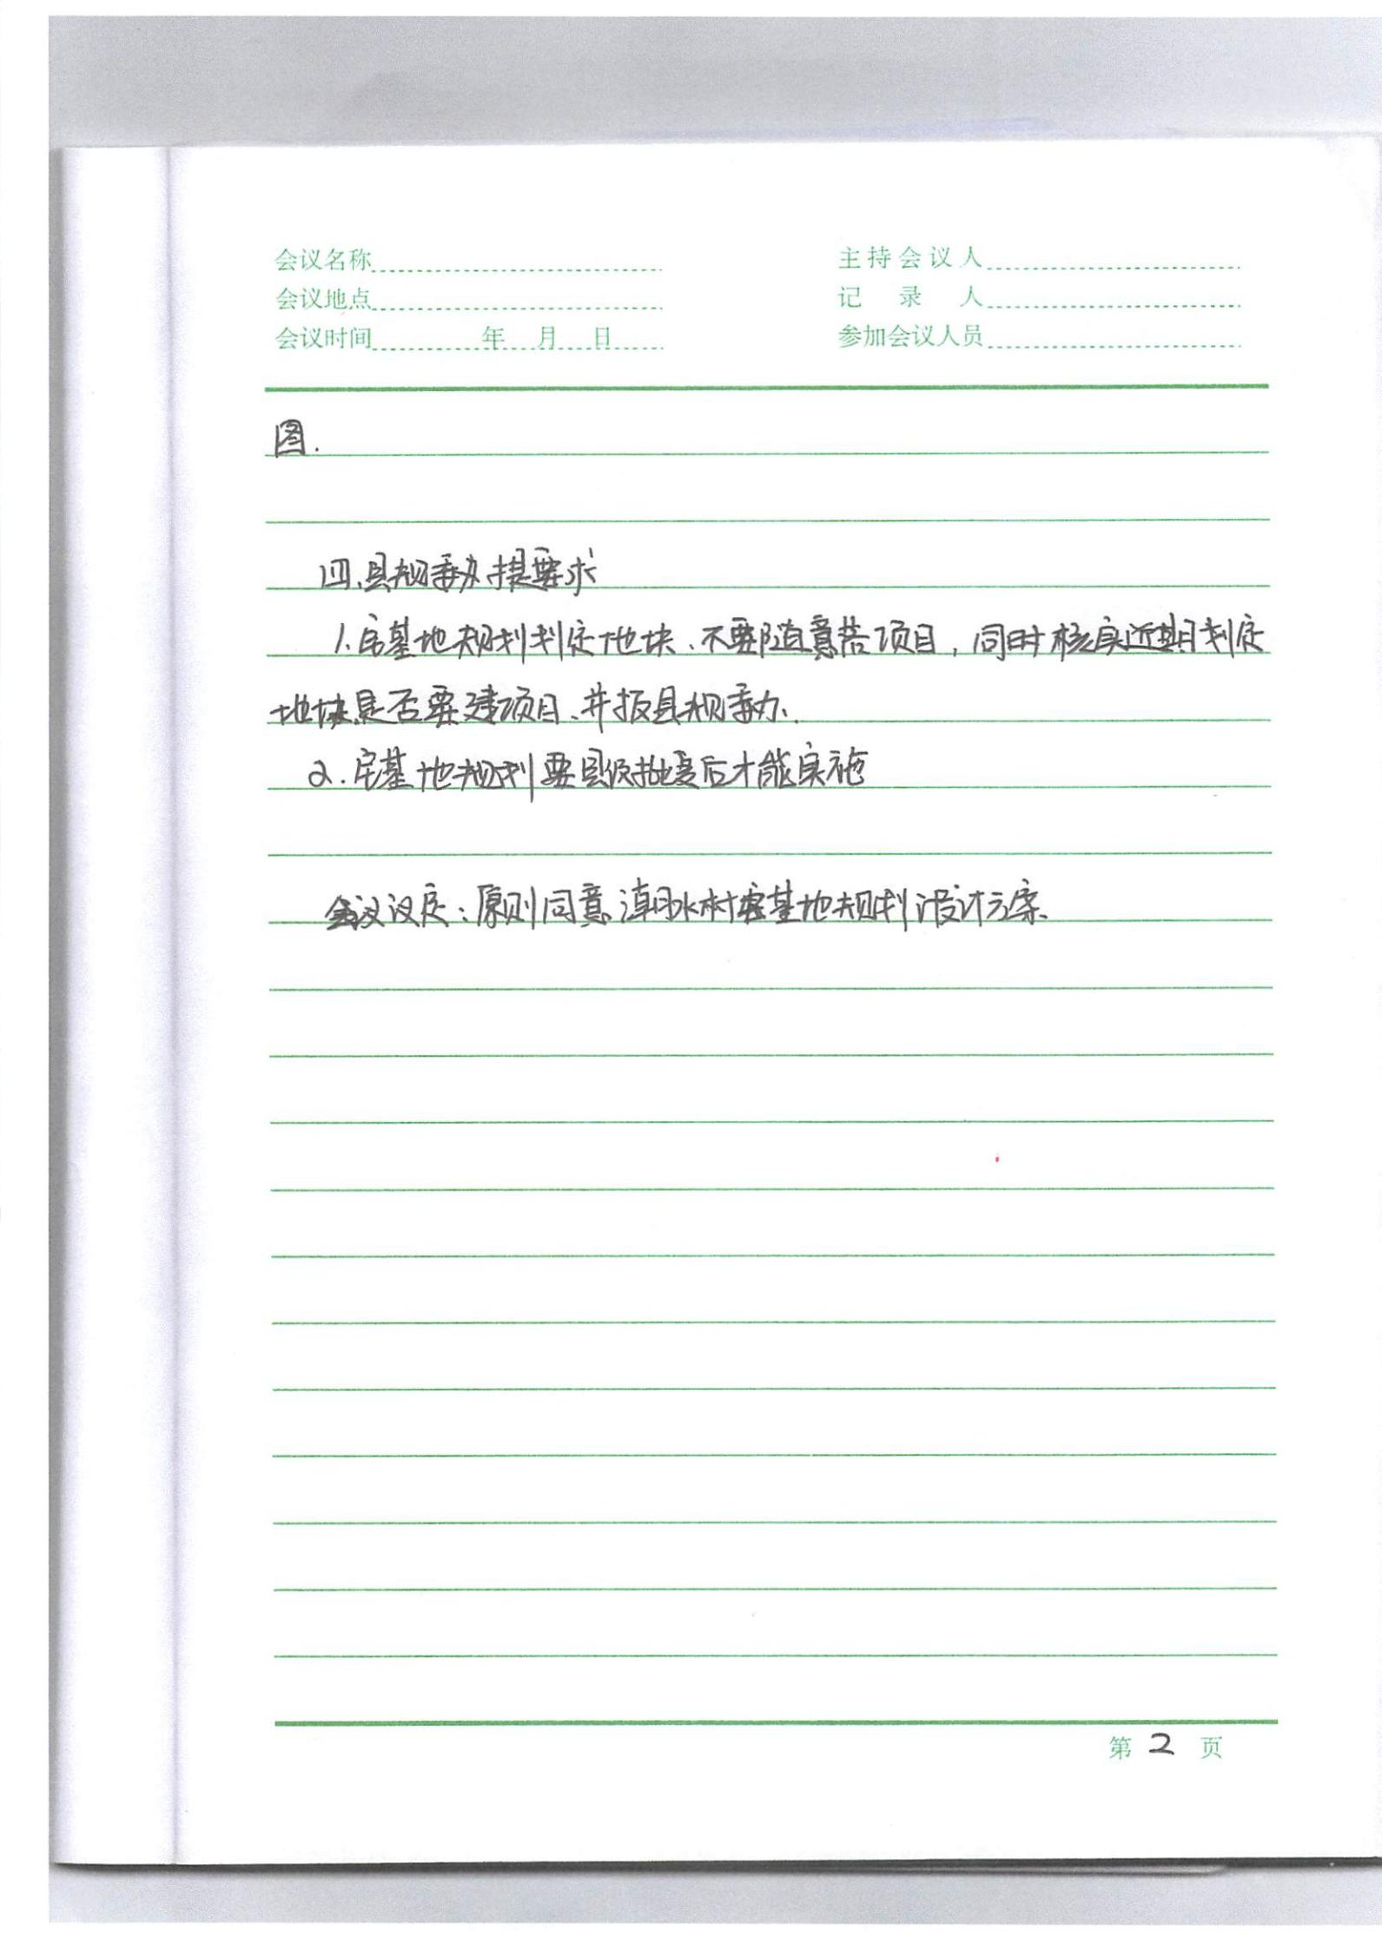

Slide 9
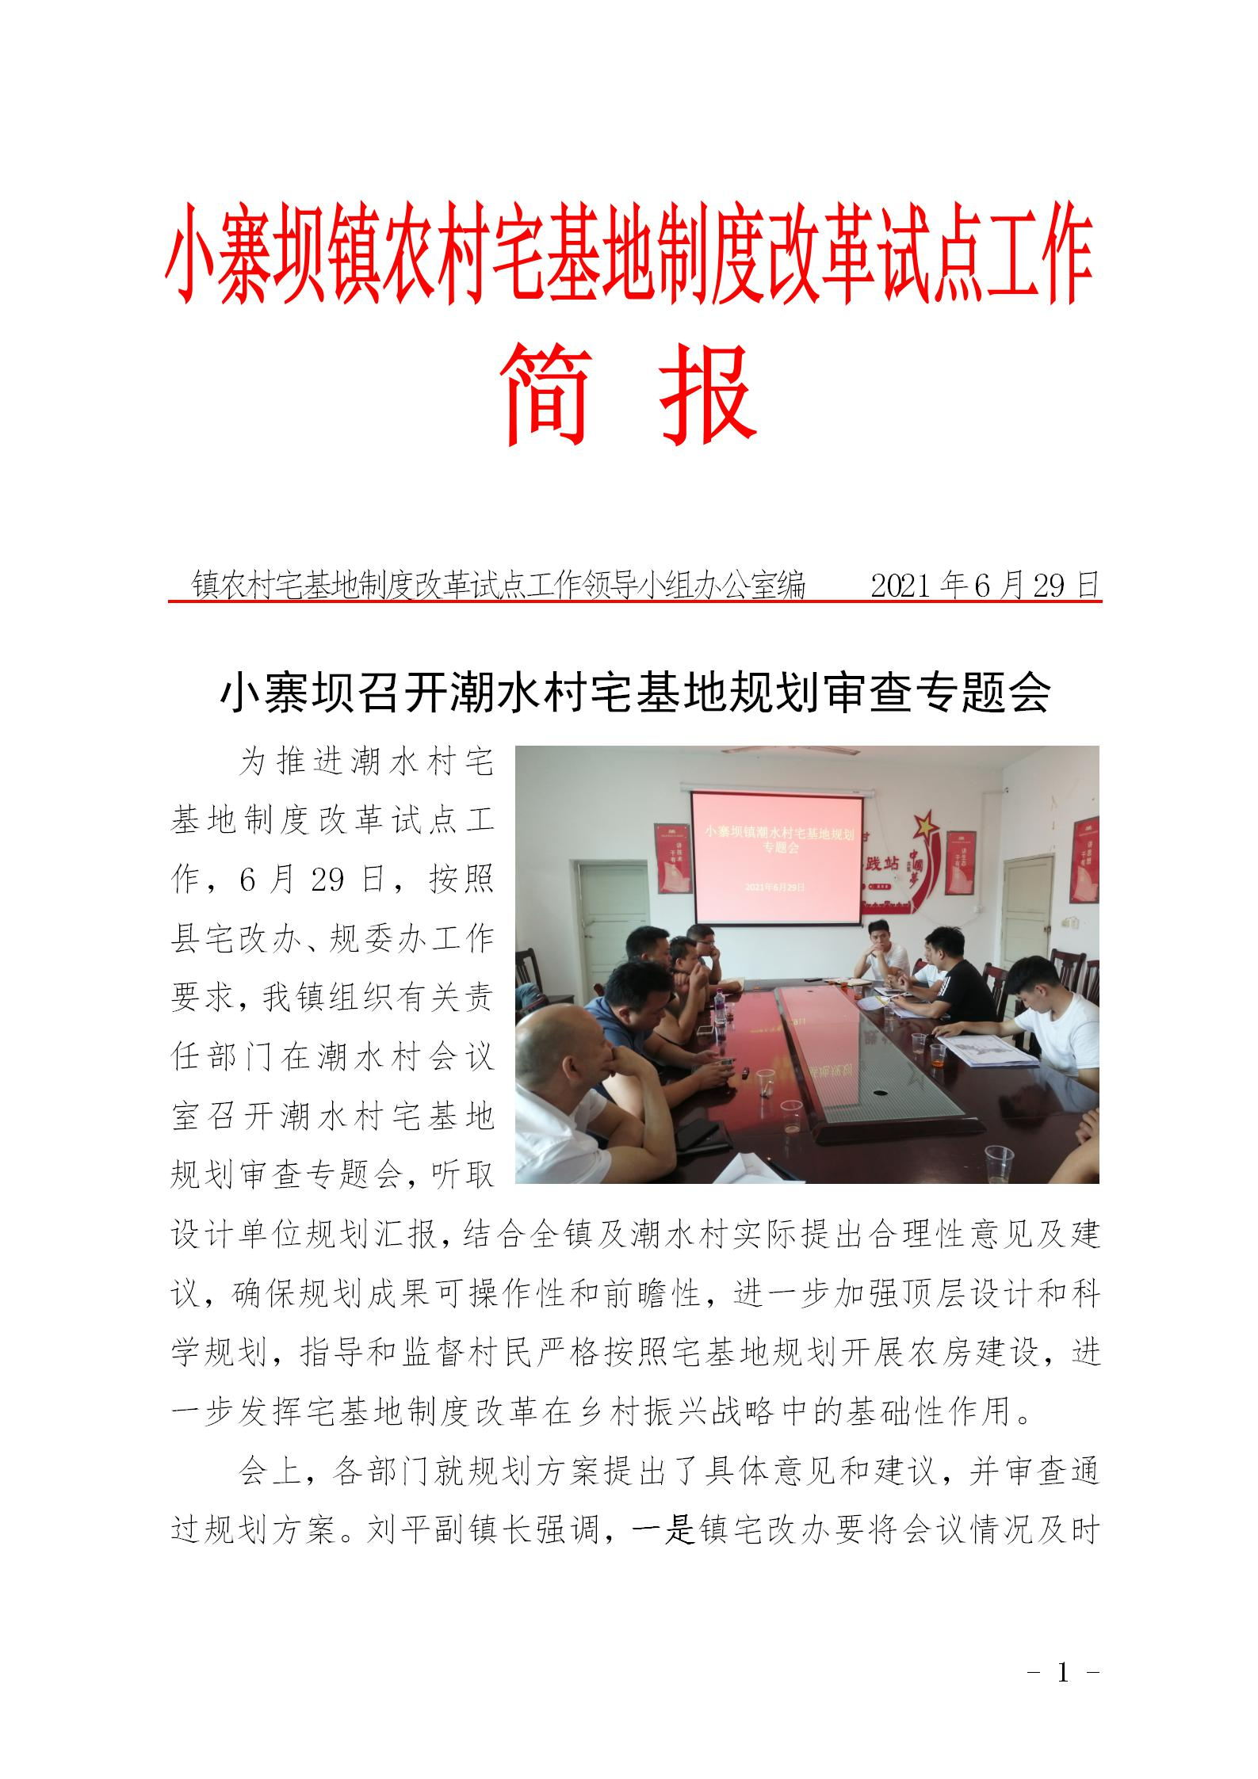
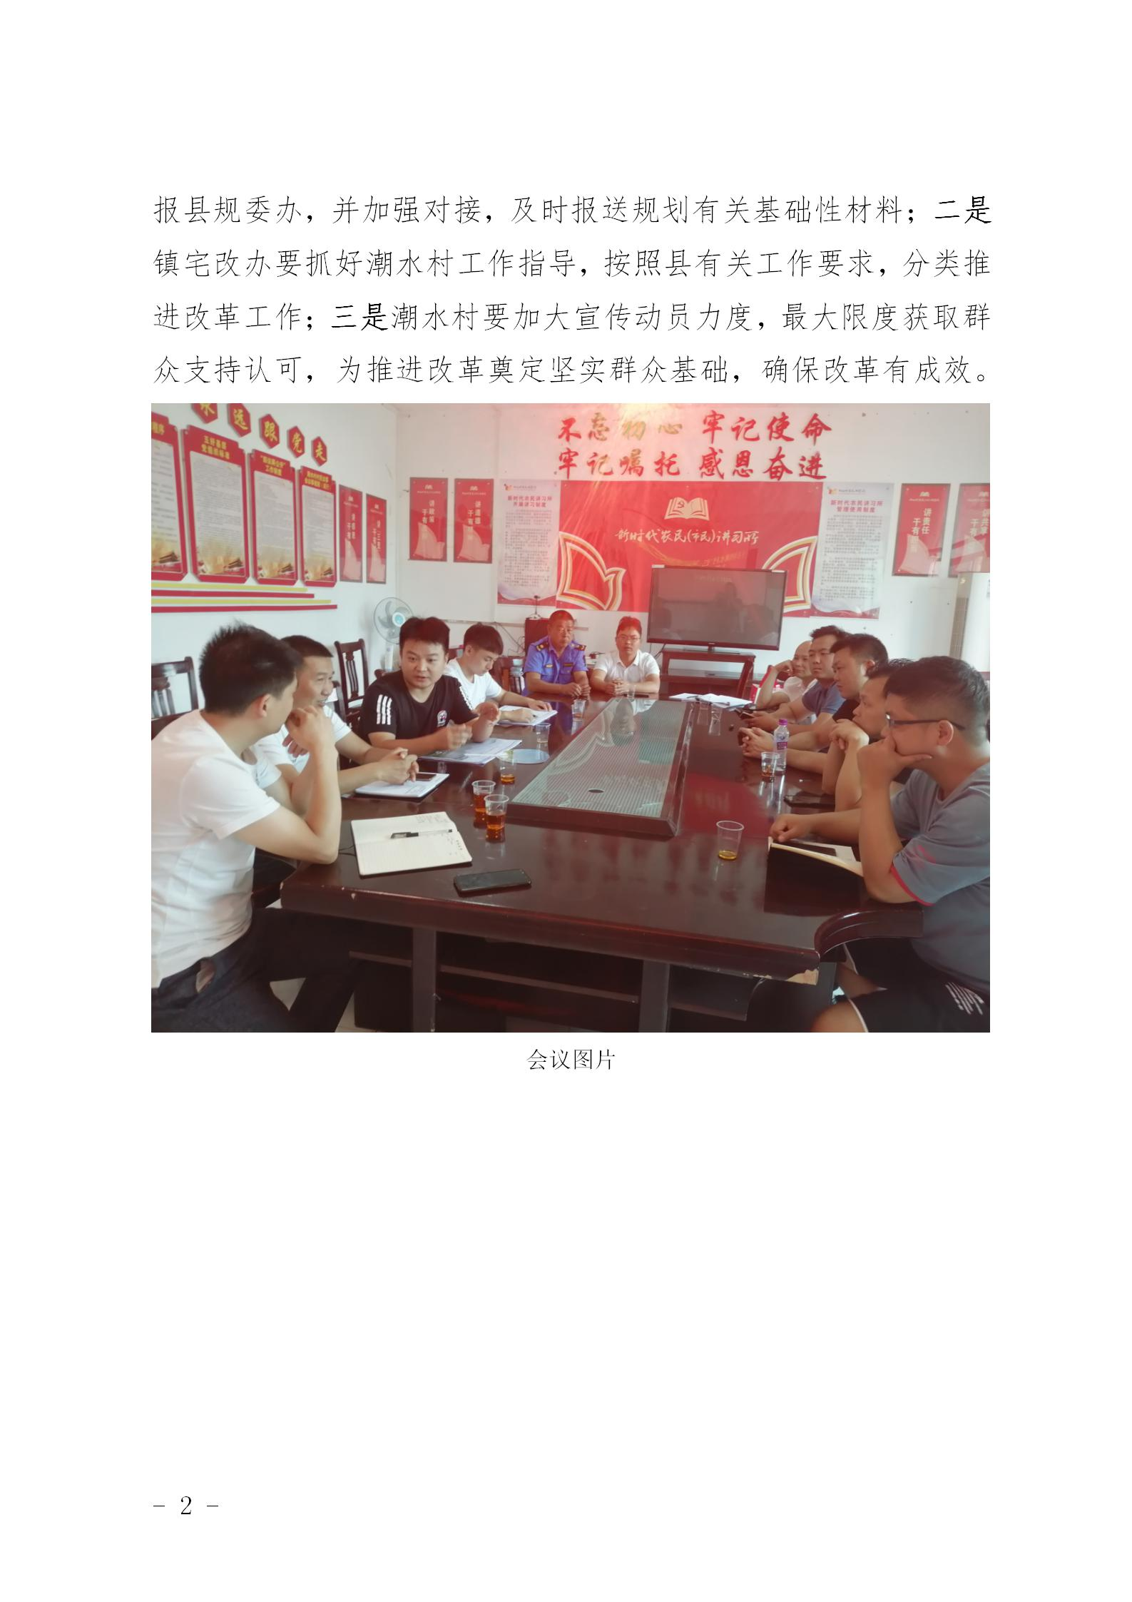

Slide 10
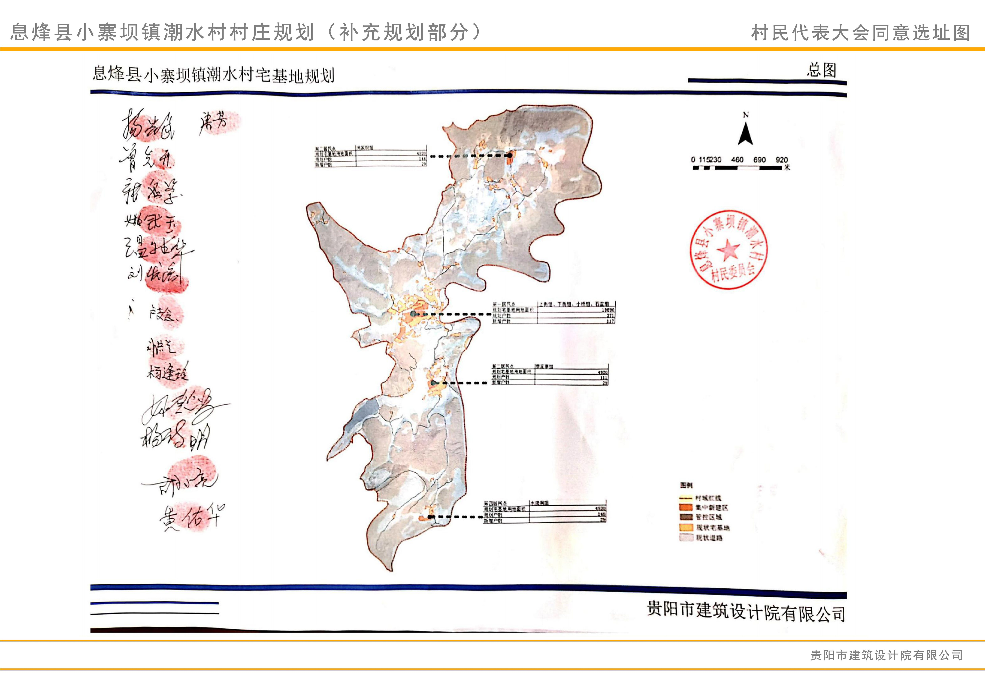
村民代表大会同意选址图

Slide 11

目录
CONTENTS
01
总则
02
村域现状综述
03
规划布局
04
附图

Slide 12

01
总则

Slide 13
息烽县小寨坝镇潮水村村庄规划--补充编制宅基地规划
一、规划背景
1.国家层面
中央全面深化改革委员会第十四次会议通过了《深化农村宅基地制度改革试点方案》，意味着农村宅基地改革试点工作的号角已经吹响，工作正式启动，宅基地制度改革将全面进入实施阶段。《方案》指出：深化农村宅基地制度改革，要积极探索落实宅基地集体所有权，保障宅基地农户资格权和农民房屋财产权，适度放活宅基地和农民房屋使用权的具体路径和办法，坚守住“土地公有制性质不变，耕地红线不突破，农民利益不受损”这三条底线，实现好、维护好、发展好农民权益。
改革试点重点围绕宅基地所有权、资格权、使用权“三权分置”，在宅基地使用权流转、抵押和退出等9个方面开展探索。积极稳妥开展农村闲置宅基地和闲置住宅盘活利用工作，依法维护农民宅基地合法权益和严格规范宅基地管理的基础上，探索盘活利用农村闲置宅基地和闲置住宅的有效途径和政策措施，为激发乡村发展活力、促进乡村振兴提供有力支撑。
2.省级层面
根据《中共中央办公厅国务院办公厅关于印发〈深化农村宅基地制度改革试点方案〉的通知》【厅字（2020）18号】的相关要求。坚持以习近平新时代中国特色社会主义思想为指导，深入贯彻党的十九大和十九届二中、三中、四中、五中全会精神，习近平总书记对贵州工作重要指示精神，以及贵州省委十二届五次、六次、七次、八次全会精神，加快推进治理体系和治理能力现代化，推动经济社会高质量发展，巩固拓展脱贫攻坚成果，以农村宅基地改革助推乡村振兴。以保障农民基本居住权为前提，以完善农村宅基地制度为重点，探索宅基地所有权、资格权、使用权“三权分置”，落实宅基地属于本集体成员集体所有的有关规定，明晰宅基地所有权具体归属，完善宅基地所有权行使机制;保障农村集体经济组织成员家庭作为宅基地资格权人依法享有的权益，防止以各种形式非法剥夺和限制宅基地农户资格权；允许在一定条件下流转、抵押宅基地使用权，探索赋予宅基地使用权作为用益物权更加充分的权能，为建立依法取得、节约利用、权属清晰、权能完整、流转有序、管理规范的农村宅基地制度提供实践经验。
通过试点，进一步厘清宅基地所有权、资格权、使用权之间关系，明确各自权能，形成层次分明、结构合理、平等保护的格局；探索完善宅基地分配、流转、抵押、退出、使用、收益、审批、监管等制度的方法路径，推动宅基地制度更加健全、权益更有保障、利用更加有效、管理更加规范；总结一批可复制、能推广、惠民生、利修法的制度创新成果。以坚持稳慎推进、坚持“三权分置”、坚持农民主体、坚持问题导向、坚持分类指导为基本原则。
贵阳市建筑设计院有限公司

Slide 14
息烽县小寨坝镇潮水村村庄规划--补充编制宅基地规划
3.市级层面
根据《中共中央办公厅国务院办公厅关于印发〈深化农村宅基地制度改革试点方案〉的通知》【厅字（2020）18号】的相关要求。以坚持稳慎推进，试点先行、坚持“三权分置”，探索路径、坚持农民主体，保障权益、坚持问题导向，精准施策、坚持分类指导，创新推进作为基本原则。以息烽县作为全国、全省农村宅基地制度改革试点县，按照中央农办、农业农村部，省委农办、省农业农村厅的统一部署，指导息烽县根据省委省政府批复的《息烽县农村宅基地制度改革试点实施方案》，重点围绕"两完善、三健全、四探索"，做好农村宅基地制度改革试点相关工作。通过试点，进一步厘清宅基地所有权、资格权、使用权之间关系，明确各自权能，形成层次分明、结构合理、平等保护的格局；探索完善宅基地分配、流转、抵押、退出、使用、收益、审批、监管等制度的方法路径，推动农村宅基地制度更加健全、权益更有保障、利用更加有效、管理更加规范；总结一批可复制、能推广、惠民生、利修法的制度创新成果。
4.县级层面
为全面贯彻落实《中共中央办公厅国务院办公厅关于印发<深化农村宅基地制度改革试点方案>的通知》，推进息烽县农村宅基地制度改革，贯彻坚持稳慎推进；坚持“三权”分置；坚持农民主体；坚持问题导向；坚持分类指导，提出通过明晰农村宅基地所有权归属、健全农村集体经济组织宅基地管理制度、发挥村民自治组织在农村宅基地管理中的作用来完善农村宅基地集体所有权行使机制；通过改革审批管理方式、建立联审联办制度来完善农村宅基地审批制度等方法做好试点工作。在试点工作中通过宅基地改革、农村宅基地规划等工作，进一步厘清农村宅基地所有权、资格权、使用权之间关系，明确各自权能，建立农村宅基地所有权、资格权、使用权“三权”分置的有效实现形式，形成层次分明、结构合理、平等保护的格局，建立农村宅基地分配、流转、抵押、使用、收益、审批、监管等机制，推进房地一体的农房抵押贷款，鼓励社会资本通过租赁、入股、合作等方式开发利用农村闲置宅基地和集体建设用地，形成制度健全、权益保障、利用有效、管理规范的农村宅基地制度体系。围绕保障农民基本居住权，完善农村宅基地制度体系，重点在九个方面开展试点，即“两完善、三健全、四探索”（两完善：完善农村宅基地集体所有权行使机制、审批制度；三健全：健全农村宅基地收益分配机制、监管机制、农户资格权保障机制；四探索：探索农村宅基地使用权流转制度、使用权抵押制度、自愿有偿退出制度、有偿使用制度）。
贵阳市建筑设计院有限公司

Slide 15
息烽县小寨坝镇潮水村村庄规划--补充编制宅基地规划
二、规划原则
1.坚持稳慎推进。——严守土地公有制性质不改变、耕地红线不突破、农民利益不受损的底线。
2.坚持农民主体。——尊重农民意愿，反映农民诉求，切实保障农民合法经济利益，充分体现农民群众的主体性，以人为
本,实现好、维护好、发展好农民权益。
3.坚持分类指导。——坚持顶层设计与基层创新良性互动，根据不同区域资源条件和发展水平，因地制宜探索改革模式。
4.坚持布局合理——以方便群众生产生活、营造良好人居环境、保护生态为目标，坚决不占用基本农田和生态保护红线
以及林地、地质灾害点，合理配置村镇宅基地、基础设施，应安排足够的预留地，确保农民分户建房和其他生产生活需
要，解除农民后顾之忧。
三、规划依据
《中华人民共和国城乡规划法》（2008）；
《深化农村宅基地制度改革试点方案》（2020）；
《贵州省城乡规划条例》（2009年）；
《村镇规划标准》；
《贵州省农村宅基地制度改革试点工作推进方案》（2021）；《贵阳市农村宅基地制度改革试点工作推进方案》（2021）；《息烽县农村宅基地制度改革试点工作推进方案》（2021）；《息烽县国土空间总体规划(2020-2035)过程版》；
《贵阳市城乡个人建房规划管理办法》（2015年10月1日）；《贵阳市息烽县土地利用总体规划（2006-2020）》；
《息烽县县域乡村建设规划》（2017-2035）；
《国土空间规划相关文件资料汇编》（2021年8月）；
其他乡（镇）、村现场收集资料。
贵阳市建筑设计院有限公司

Slide 16
息烽县小寨坝镇潮水村村庄规划--补充编制宅基地规划
四、规划期限和规划范围
规划期限：2021年至2035年（近期2021年-2025年，远期2026年-2035年）。
规划范围：贵阳市息烽县小寨坝镇潮水村行政区划范围内的9个村民组：上街组（街一组、街二组）、下街组（街三组、
街四组）、石盆组、小桥组、蔡家寨组、水流洞组、何家坝组。
五、规划内容
本次规划内容为：
1、选址：在2020年-2035年脱贫攻坚村庄规划的基础上，根据农村人口数据及现场踏勘情况，结合国家相关法律法规。在避开地质灾害、高压走廊、河流洪水线、基本农田、生态红线、国家公益林、地方公益林、采空区、公墓、水源保护区、名木古树、历史遗迹等，选择基础设施较为完善，相对集中区域作为农村宅基地规划区域。
2、农村宅基地布局：在宅基地规划区域进行宅基地布局，并在宅基地规划区域配备相关基础设施。
3、建筑风貌：应参照息烽县住房和城乡建设局提供的《息烽县农村住宅通用图集》进行建筑风貌管控。
4、在实际调研中，根据该村地形地貌结合村民意愿，在本规划中新增农村宅基地占用基本农田、国家公益林、地方公益林、生态红线等禁止建设区域，需要在上位规划中将该区域土地性质调整为可建设区域才能进行农房建设。
5、考虑村庄未来发展的不确定性，在宅基地规划区域外规划相应的弹性发展区（留白）。
6、根据村庄发展需求，需要调整新增宅基地和弹性发展区，必须在上位规划中调整土地性质，满足村庄动态调整机制。
贵阳市建筑设计院有限公司

Slide 17
02
村域现状综述

Slide 18
息烽县小寨坝镇潮水村村庄规划--补充编制宅基地规划
一、地理位置
小寨坝镇，隶属于贵州省贵阳市息烽县，位于省城贵阳与历史名城遵义之间，距省城贵阳82公里，息烽县城12公里，历史名城遵义78公里，素有贵阳市“北大门”之称。
潮水村位于小寨坝镇西南，距镇政府所在地约7.5公里。
二、村域现状概况简述
1.自然资源与环境
1.1.地形地貌概况
潮水村整体地势较为平整。
1.2.土地资源
潮水村村域面积3.7平方公里，耕地面积共1708亩。
2.人口发展状况
潮水村辖9个农村村民组,全村户数共485户，户籍人口1730人。其组织机构较健全，经济和各项社会事业协调发展。详见居民点现状人口规模统计一览表：
村民组（名称） | 户数（户） | 现状人口（人）
石盆组 | 46 | 165
水流洞组 | 32 | 104
蔡家寨组 | 82 | 338
小桥组 | 51 | 168
上街组（街一组、街二组） | 62 | 279
下街组（街三组、街四组） | 95 | 352
何家坝组 | 117 | 324
总量 | 485 | 1730
（村人口来源实地调研）
贵阳市建筑设计院有限公司

Slide 19
息烽县小寨坝镇潮水村村庄规划--补充编制宅基地规划
3.基础设施和服务设施现状情况
潮水村的村委会位于下街组（街三组、街四组），在小寨坝镇已经满足小学和幼儿教育。
4.现状宅基地情况
根据三调统计，潮水村辖9个村民组，现状宅基地面积共计：165691平方米。
5.建筑风貌现状
潮水村建筑按照新农村住房标准进行了部分民房改造，有一定美化效果。
三、现状综合评估
1.基础设施评估
1.1.饮水工程
目前村内有自来水满足村内居民需求。
1.2.道路及交通设施
村内有181县道由东至西穿村而过。村寨内部主要道路均已硬化。
1.3.排水设施
整个村庄大部分自然村寨已经建有三格式化粪池，少部分村寨还需单独设置三格式化粪池。
2.现状建筑情况评估
全村共9个村民组建筑均以砖混结构为主，有少部分老旧建筑，该部分建筑有一部分是危房及木结构建筑，容易倒塌和发生火灾。
四、相关政策分析
“中共贵州省委农村工作领导小组办公室贵州省农业农村厅关于印发《贵州省农村宅基地制度改革试点工作推进方案》的通知”应以推动经济社会高质量发展，巩固拓展脱贫攻坚成果，以农村宅基地改革助推乡村振兴。以保障农民基本居住权为前提，以完善农村宅基地制度为重点作为指导思想。
以坚持稳慎推进、坚持农民主体、坚持分类指导为基本原则；配合推进宅基地数字化管理，充分发挥大数据作用，逐步形成
贵阳市建筑设计院有限公司
（村人口来源实地调研）

Slide 20
息烽县小寨坝镇潮水村村庄规划--补充编制宅基地规划
宅基地信息“一张图”。探索宅基地农户资格权保障机制。完善宅基地分配制度，按照一户一宅、限定面积原则，细化以农户为单位分配宅基地的具体条件和实施方法。从而做好贵州省农村宅基地制度改革试点工作的试点。应摸清宅基地基本情况、科学编制村庄规划、妥善处理历史遗留问题以及配合试点县结合当地实际、因地制宜，按要求编制、报送试点实施方案。
五、宅基地发展需求
1.人口规模
1.1.户数规模预计：根据息烽县实际情况，城镇化率的逐渐增加，相对于农村人口将处于逐渐下降的趋势，使用自然增长率测算人口规模在本次宅基地规划中操作性不强，按照《中华人民共和国户口登记条例》必须满18周岁且经济独立才有分户权力，因大部分农村分户为农村男性结婚，且男性法定结婚年龄为22周岁，故2035年预测人口户籍为现状户数+预计分家户数，规模预测考虑到一般独生子女不分户的情况，根据2015年中国人口调查数据，中国独生子女大约占比为10%，结合现场踏勘情况，农村6-22周岁男性继承宅基地占比为40%，分户占比为60%。按农村6-22周岁男性村民人口数据的60%与现状需要建房户数之和，来确定新增户数，新增宅基地共需用地规模可见下表：
现状6-22周岁男性人口（人） | 在分家情况下预计新增户数（户） | 现状需要建房户数（户） | 户均农村宅基地面积 | 以户定地规划建设新增用地规模（平方米）
208 | 125 | 0 | 200㎡/户 | 25000
预计新增总户数=在分家情况下预计新增户数+现状需要建房户数
贵阳市建筑设计院有限公司

Slide 21
息烽县小寨坝镇潮水村村庄规划--补充编制宅基地规划
分村民组规划户数如下表：
分村民组规划户数计算方法：规划户数=预计新增户数*（该村民组现状户数/该村总户数*100%）+现状户数。
村民组名 | 现状户数（户） | 规划户数（户）
石盆组 | 46 | 58
水流洞组 | 32 | 40
小桥组 | 82 | 103
上街组（街一组、街二组） | 51 | 64
下街组（街三组、街四组） | 62 | 78
何家坝组 | 117 | 120
总量 | 485 | 610
则潮水村2021年总户数485户。2021年-2035年预计将增加125户。
1.2.宅基地规模
以户定地：按照《贵州省农村宅基地管理条例》（2018）新批准每户宅基地的面积按下列标准执行：
第三十条 农村村民建住宅的用地限额(包括原有住房宅基地面积及附属设施用地)为:
(一)城市郊区、坝子地区:每户不得超过130平方米;
(二)丘陵地区:每户不得超过170平方米;
(三)山区、牧区:每户不得超过200平方米。
城镇规划区范围内及部分在城镇规划区范围内的村庄属于城市郊区。
城镇规划区范围外属于山区。
贵阳市建筑设计院有限公司

Slide 22
息烽县小寨坝镇潮水村村庄规划--补充编制宅基地规划
潮水村属于山区，按照户均宅基地用地200㎡/户执行，新增宅基地共需用地规模可见下表：
村民组名 | 新增户数（户） | 户均农村宅基地面积 | 以户定地规划建设新增宅基地规模（平方米）
石盆组 | 12 | 200㎡/户 | 2400
水流洞组 | 8 |  | 1600
蔡家寨组 | 21 |  | 4200
小桥组 | 13 |  | 2600
上街组（街一组、街二组） | 16 |  | 3200
下街组（街三组、街四组） | 25 |  | 5000
何家坝组 | 30 |  | 6000
总量 | 125 |  | 25000
以户定地确定的宅基地规模共需新增25000平方米。
1.3分组现状及规划布局说明
根据现场调研踏勘，在不占用基本农田、生态保护红线、自然保护地、林地，不涉及地质灾害点等的情况下，选取较合适、基础设施完善、有利于村民生活的宅基地集中新建区，新增建设区域为（第一个居民点：上街组（街一组、街二组）、下街组（街三组、街四组）、石盆组、小桥组，第二个居民点：蔡家寨组，第三个居民点：水流洞组，第四个居民点：何家坝组）规划新增宅基地25000平方米。
为了宅基地制度改革更加有序、健全的实施，在本次规划中，在以上居民点区域都规划了居民点区域外部建筑相应的建设范围，所以在本次规划居民点以外的建筑老化拆除后应根据当地政策决定是否在原基础上重建。
贵阳市建筑设计院有限公司

Slide 23
03
规划布局

Slide 24
息烽县小寨坝镇潮水村村庄规划--补充编制宅基地规划
1.现状情况
1.1.地理位置
上街组（街一组、街二组）、下街组（街三组、街四组）、石盆组、小桥组位于潮水村中部。
1.2.现状人口信息
上街组（街一组、街二组）、下街组（街三组、街四组）、石盆组、小桥组农村居民点现共254户，人口964人。
1.3.现状评估
上街组（街一组、街二组）、下街组（街三组、街四组）、石盆组、小桥组现状组域内公共服务设施较为完善，消防设施还需完善，村寨内部车行道基本完善，已满足该居民点的生活需求。
2.规划宅基地规模
潮水村上街组（街一组、街二组）、下街组（街三组、街四组）、石盆组、小桥组预测总户数320户。预计将增加66户。
按照《贵州省农村宅基地管理条例》（2018）新批准每户宅基地的面积按下列标准执行：
第三十条 农村村民建住宅的用地限额(包括原有住房宅基地面积及附属设施用地)为:
(一)城市郊区、坝子地区:每户不得超过130平方米;(二)丘陵地区:每户不得超过170平方米;(三)山区、牧区:每户不得超过200平方米。
城镇规划区范围内及部分在城镇规划区范围内的村庄属于城市郊区。
城镇规划区范围外属于山区。
潮水村属于山区：200㎡/户;新增宅基地规模为13200平方米。
一、上街组（街一组、街二组）、下街组（街三组、街四组）、石盆组、小桥组现状及规划布局
第一居民点新增宅基地共需用地规模及新增配套基础设施可见下表：
第一居民点 | 现状户数（户） | 新增户数（户） | 新增宅基地面积（㎡） | 近期建设2021年-2025年（户） | 远期建设2026年-2035年（户） | 实际布置宅基地个数（个） | 基础设施
上街组（街一组、街二组）、下街组（街三组、街四组）、石盆组、小桥组 | 254 | 66 | 13200 | 20 | 46 | 84 | 增加2个垃圾分类收集亭、3个消防设施
小计 | 254 | 66 | 13200 | 20 | 46 | 84
贵阳市建筑设计院有限公司

Slide 25
息烽县小寨坝镇潮水村村庄规划--补充编制宅基地规划
1.现状情况
1.1.地理位置
蔡家寨组位于潮水村中部。
1.2.现状人口信息
蔡家寨组农村居民点现共82户，人口338人。
1.3.现状评估
蔡家寨组现状组域内公共服务设施较为完善，消防设施还需完善，村寨内部车行道基本完善，已满足该居民点的生活需求。
2.规划宅基地规模
潮水村蔡家寨组预测总户数103户。预计将增加21户。
按照《贵州省农村宅基地管理条例》（2018）新批准每户宅基地的面积按下列标准执行：
第三十条 农村村民建住宅的用地限额(包括原有住房宅基地面积及附属设施用地)为:
(一)城市郊区、坝子地区:每户不得超过130平方米;(二)丘陵地区:每户不得超过170平方米;(三)山区、牧区:每户不得超过200平方米。
城镇规划区范围内及部分在城镇规划区范围内的村庄属于城市郊区。
城镇规划区范围外属于山区。
潮水村属于山区：200㎡/户;新增宅基地规模为4200平方米。
第二居民点新增宅基地共需用地规模及新增配套基础设施可见下表：
二、蔡家寨组现状及规划布局
第二居民点 | 现状户数（户） | 新增户数（户） | 新增宅基地面积（㎡） | 近期建设2021年-2025年（户） | 远期建设2026年-2035年（户） | 实际布置宅基地个数（个） | 基础设施
蔡家寨组 | 82 | 21 | 4200 | 6 | 15 | 13 | 增加2个垃圾分类收集亭、1个消防设施
小计 | 82 | 21 | 4200 | 6 | 15 | 13
贵阳市建筑设计院有限公司

Slide 26
息烽县小寨坝镇潮水村村庄规划--补充编制宅基地规划
1.现状情况
1.1.地理位置
水流洞组位于潮水村南部。
1.2.现状人口信息
水流洞组农村居民点现共32户，人口104人。
1.3.现状评估
水流洞组现状组域内公共服务设施较为完善，消防设施还需完善，村寨内部车行道基本完善，已满足该居民点的生活需求。
2.规划宅基地规模
潮水村水流洞组预测总户数54户。预计将增加8户。
按照《贵州省农村宅基地管理条例》（2018）新批准每户宅基地的面积按下列标准执行：
第三十条 农村村民建住宅的用地限额(包括原有住房宅基地面积及附属设施用地)为:
(一)城市郊区、坝子地区:每户不得超过130平方米;(二)丘陵地区:每户不得超过170平方米;(三)山区、牧区:每户不得超过200平方米。
城镇规划区范围内及部分在城镇规划区范围内的村庄属于城市郊区。
城镇规划区范围外属于山区。
潮水村属于山区：200㎡/户;新增宅基地规模为1600平方米。
第三居民点新增宅基地共需用地规模及新增配套基础设施可见下表：
三、水流洞组现状及规划布局
第三居民点 | 现状户数（户） | 新增户数（户） | 新增宅基地面积（㎡） | 近期建设2021年-2025年（户） | 远期建设2026年-2035年（户） | 实际布置宅基地个数（个） | 基础设施
水流洞组 | 46 | 8 | 1600 | 2 | 6 | 14 | 增加1个垃圾分类收集亭、2个消防设施
小计 | 46 | 8 | 1600 | 2 | 6 | 14
贵阳市建筑设计院有限公司

Slide 27
息烽县小寨坝镇潮水村村庄规划--补充编制宅基地规划
1.现状情况
1.1.地理位置
何家坝组位于潮水村南部。
1.2.现状人口信息
何家坝组农村居民点现共117户，人口324人。
1.3.现状评估
何家坝组现状组域内公共服务设施较为完善，消防设施还需完善，村寨内部车行道基本完善，已满足该居民点的生活需求。
2.规划宅基地规模
潮水村何家坝组预测总户数159户。预计将增加42户。
按照《贵州省农村宅基地管理条例》（2018）新批准每户宅基地的面积按下列标准执行：
第三十条 农村村民建住宅的用地限额(包括原有住房宅基地面积及附属设施用地)为:
(一)城市郊区、坝子地区:每户不得超过130平方米;(二)丘陵地区:每户不得超过170平方米;(三)山区、牧区:每户不得超过200平方米。
城镇规划区范围内及部分在城镇规划区范围内的村庄属于城市郊区。
城镇规划区范围外属于山区。
潮水村属于山区：200㎡/户;新增宅基地规模为6000平方米。
第四居民点新增宅基地共需用地规模及新增配套基础设施可见下表：
四、何家坝组现状及规划布局
第四居民点 | 现状户数（户） | 新增户数（户） | 新增宅基地面积（㎡） | 近期建设2021年-2025年（户） | 远期建设2026年-2035年（户） | 实际布置宅基地个数（个） | 基础设施
何家坝组 | 117 | 30 | 6000 | 9 | 21 | 14 | 增加1个垃圾分类收集亭、1个消防设施
小计 | 117 | 30 | 6000 | 9 | 21 | 14
贵阳市建筑设计院有限公司

Slide 28
息烽县小寨坝镇潮水村村庄规划--补充编制宅基地规划
五、宅基地建设管理、风貌指引以及配建内容
序号 | 控制内容 |  | 控制要求
1 | 农房布局 | 用地规模 | 村庄户均宅基地面积不大于200平方米（包括住房、附属用房和庭院）。
2 | 建筑设计控制 | 建筑面积控制 | “一户一宅”，户均建筑面积不超过320平方米。
 |  | 建筑层数控制 | 农村住宅不超过3层。
 |  | 建筑高度控制 | 1、建筑底层层高不超过3.6米，标准层层高不超过3.3米。檐口高度不得超过11米；2、新建房屋高度应控制在10.2米以下；3、山体周围新建建筑建筑高度宜控制在10.2米。
 |  | 建筑间距及山墙控制 | 独栋式建筑相邻山墙间不超过2.5米，南北向平行布置的住宅，前后间距不得低于1：1，非南北向平行布置的住宅可以折减，建筑间距不得低于0.8：1。
 |  | 建筑退让距离 | 1、新建建筑退让林地红线距离为2米；2、新建建筑应退（村级）道路3米以上，退（组级）道路2米以上；3、新建建筑应退（县级）道路至少10米，3、新建建筑退让河道保护线5米。
3 | 风貌引导 | 山水田园 | 严禁随意开挖自然山体，填埋自然水塘，需保护田园、山体、湖泊等要素，保持村庄肌理与山水田园和谐统一的格局。
 |  | 自然景观 | 对当地山体建筑高度、建筑风格等进行控制，增加景观小品，展现当地特色的乡村景观。
 |  | 建筑风貌 | 建筑风貌应参照息烽县住房和城乡建设局提供的《息烽县农村住宅通用图集》进行建筑风貌管控。
 |  | 地域文化 | 加强村庄标识系统，突出当地文化特色。
 |  | 环境设计引导 | 因地制宜，结合现状村庄肌理，凸显当地文化，对农村农房建设提出规划引导，以及建筑材料进行规划引导，提出引导措施。
贵阳市建筑设计院有限公司

Slide 29
04
附图

Slide 30
息烽县小寨坝镇潮水村村庄规划--补充编制宅基地规划
宅基地现状图
第四居民点 | 何家坝组
人口（人） | 324
户数（户） | 117
第一居民点 | 上街（街一、街二）组、下街（街三、街四）组、石盆组、小桥组
人口（人） | 964
户数（户） | 254
第二居民点 | 蔡家寨组
人口（人） | 338
户数（户） | 82
第三居民点 | 水流洞组
人口（人） | 104
户数（户） | 32
图例：
现状宅基地
村域红线
现状道路
贵阳市建筑设计院有限公司

Slide 31
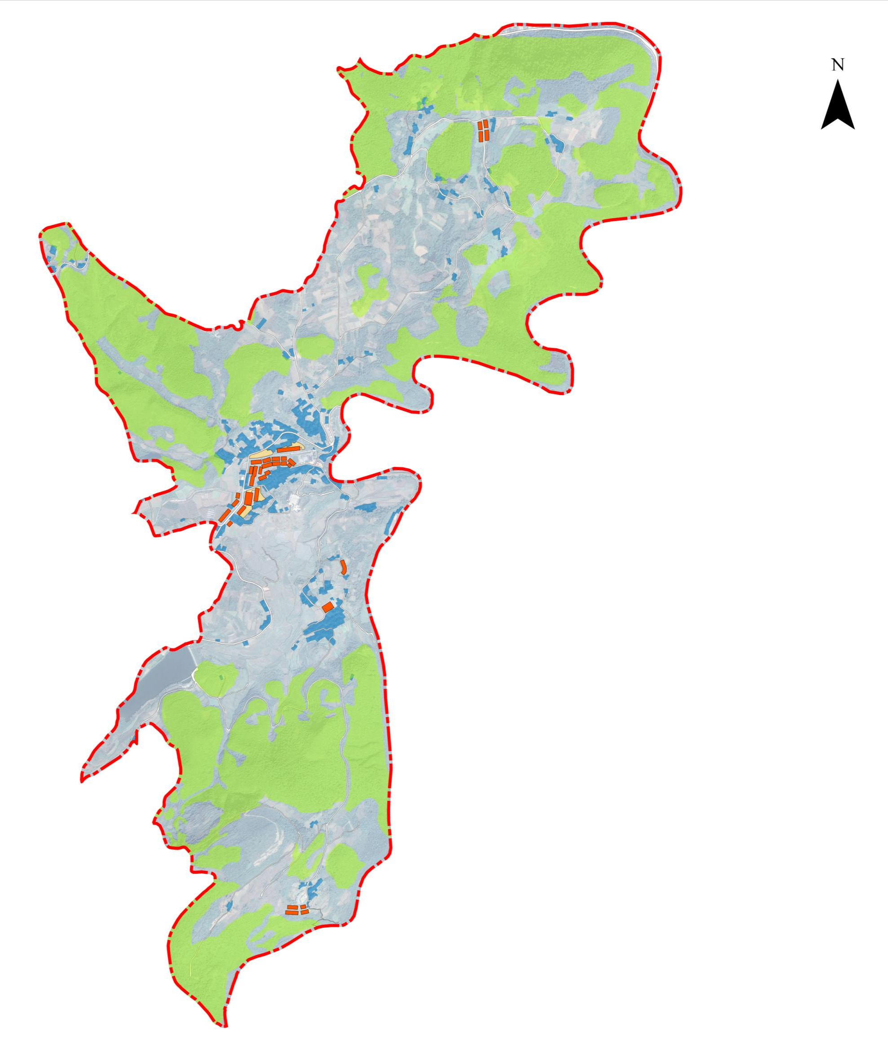
宅基地规划总图
第四居民点 | 何家坝组
新增宅基地面积（平方米） | 6000
新增户数（户） | 30
实际布置宅基地个数（个） | 14
第一居民点 | 上街（街一、街二）组、下街（街三、街四）组、石盆组、小桥组
新增宅基地面积（平方米） | 13200
新增户数（户） | 66
实际布置宅基地个数（个） | 84
第二居民点 | 蔡家寨组
新增宅基地面积（平方米） | 4200
新增户数（户） | 21
实际布置宅基地个数（个） | 13
第三居民点 | 水流洞组
新增宅基地面积（平方米） | 1600
新增户数（户） | 8
实际布置宅基地个数（个） | 14
图例：
现状农村宅基地
村域红线
现状道路
规划宅基地
管控区域
弹性发展区

Slide 32
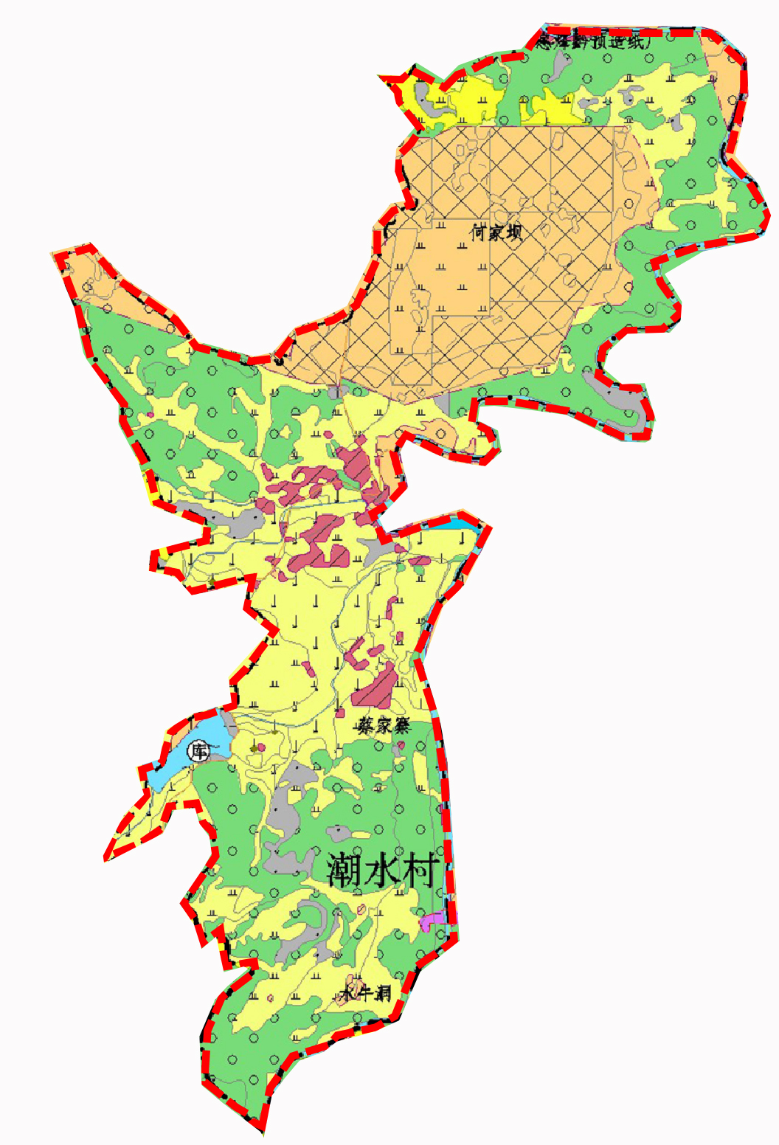
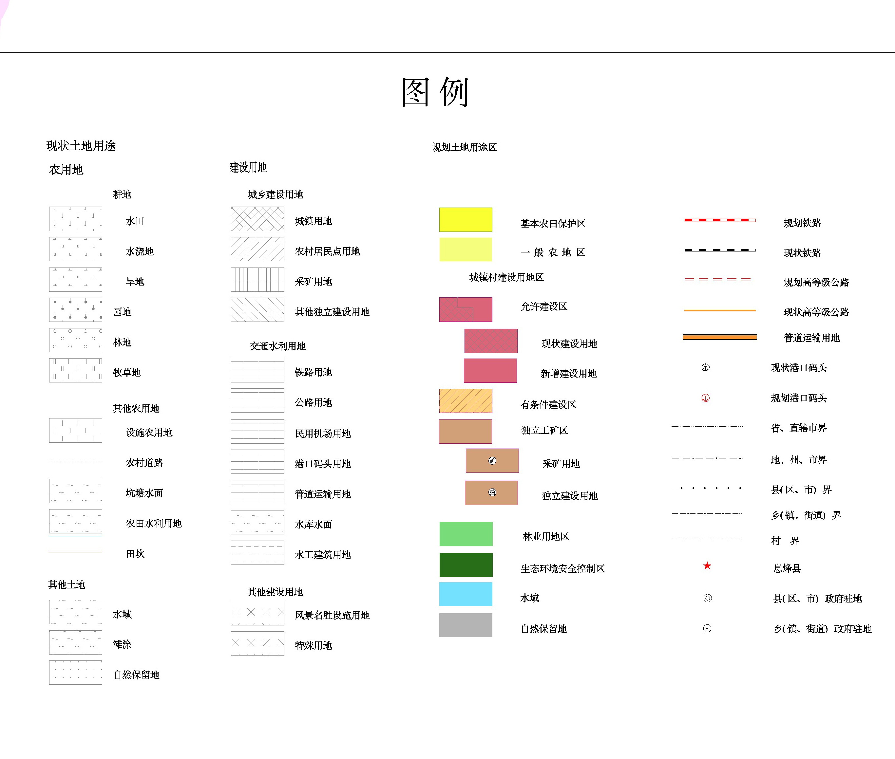
土地利用规划图

Slide 33
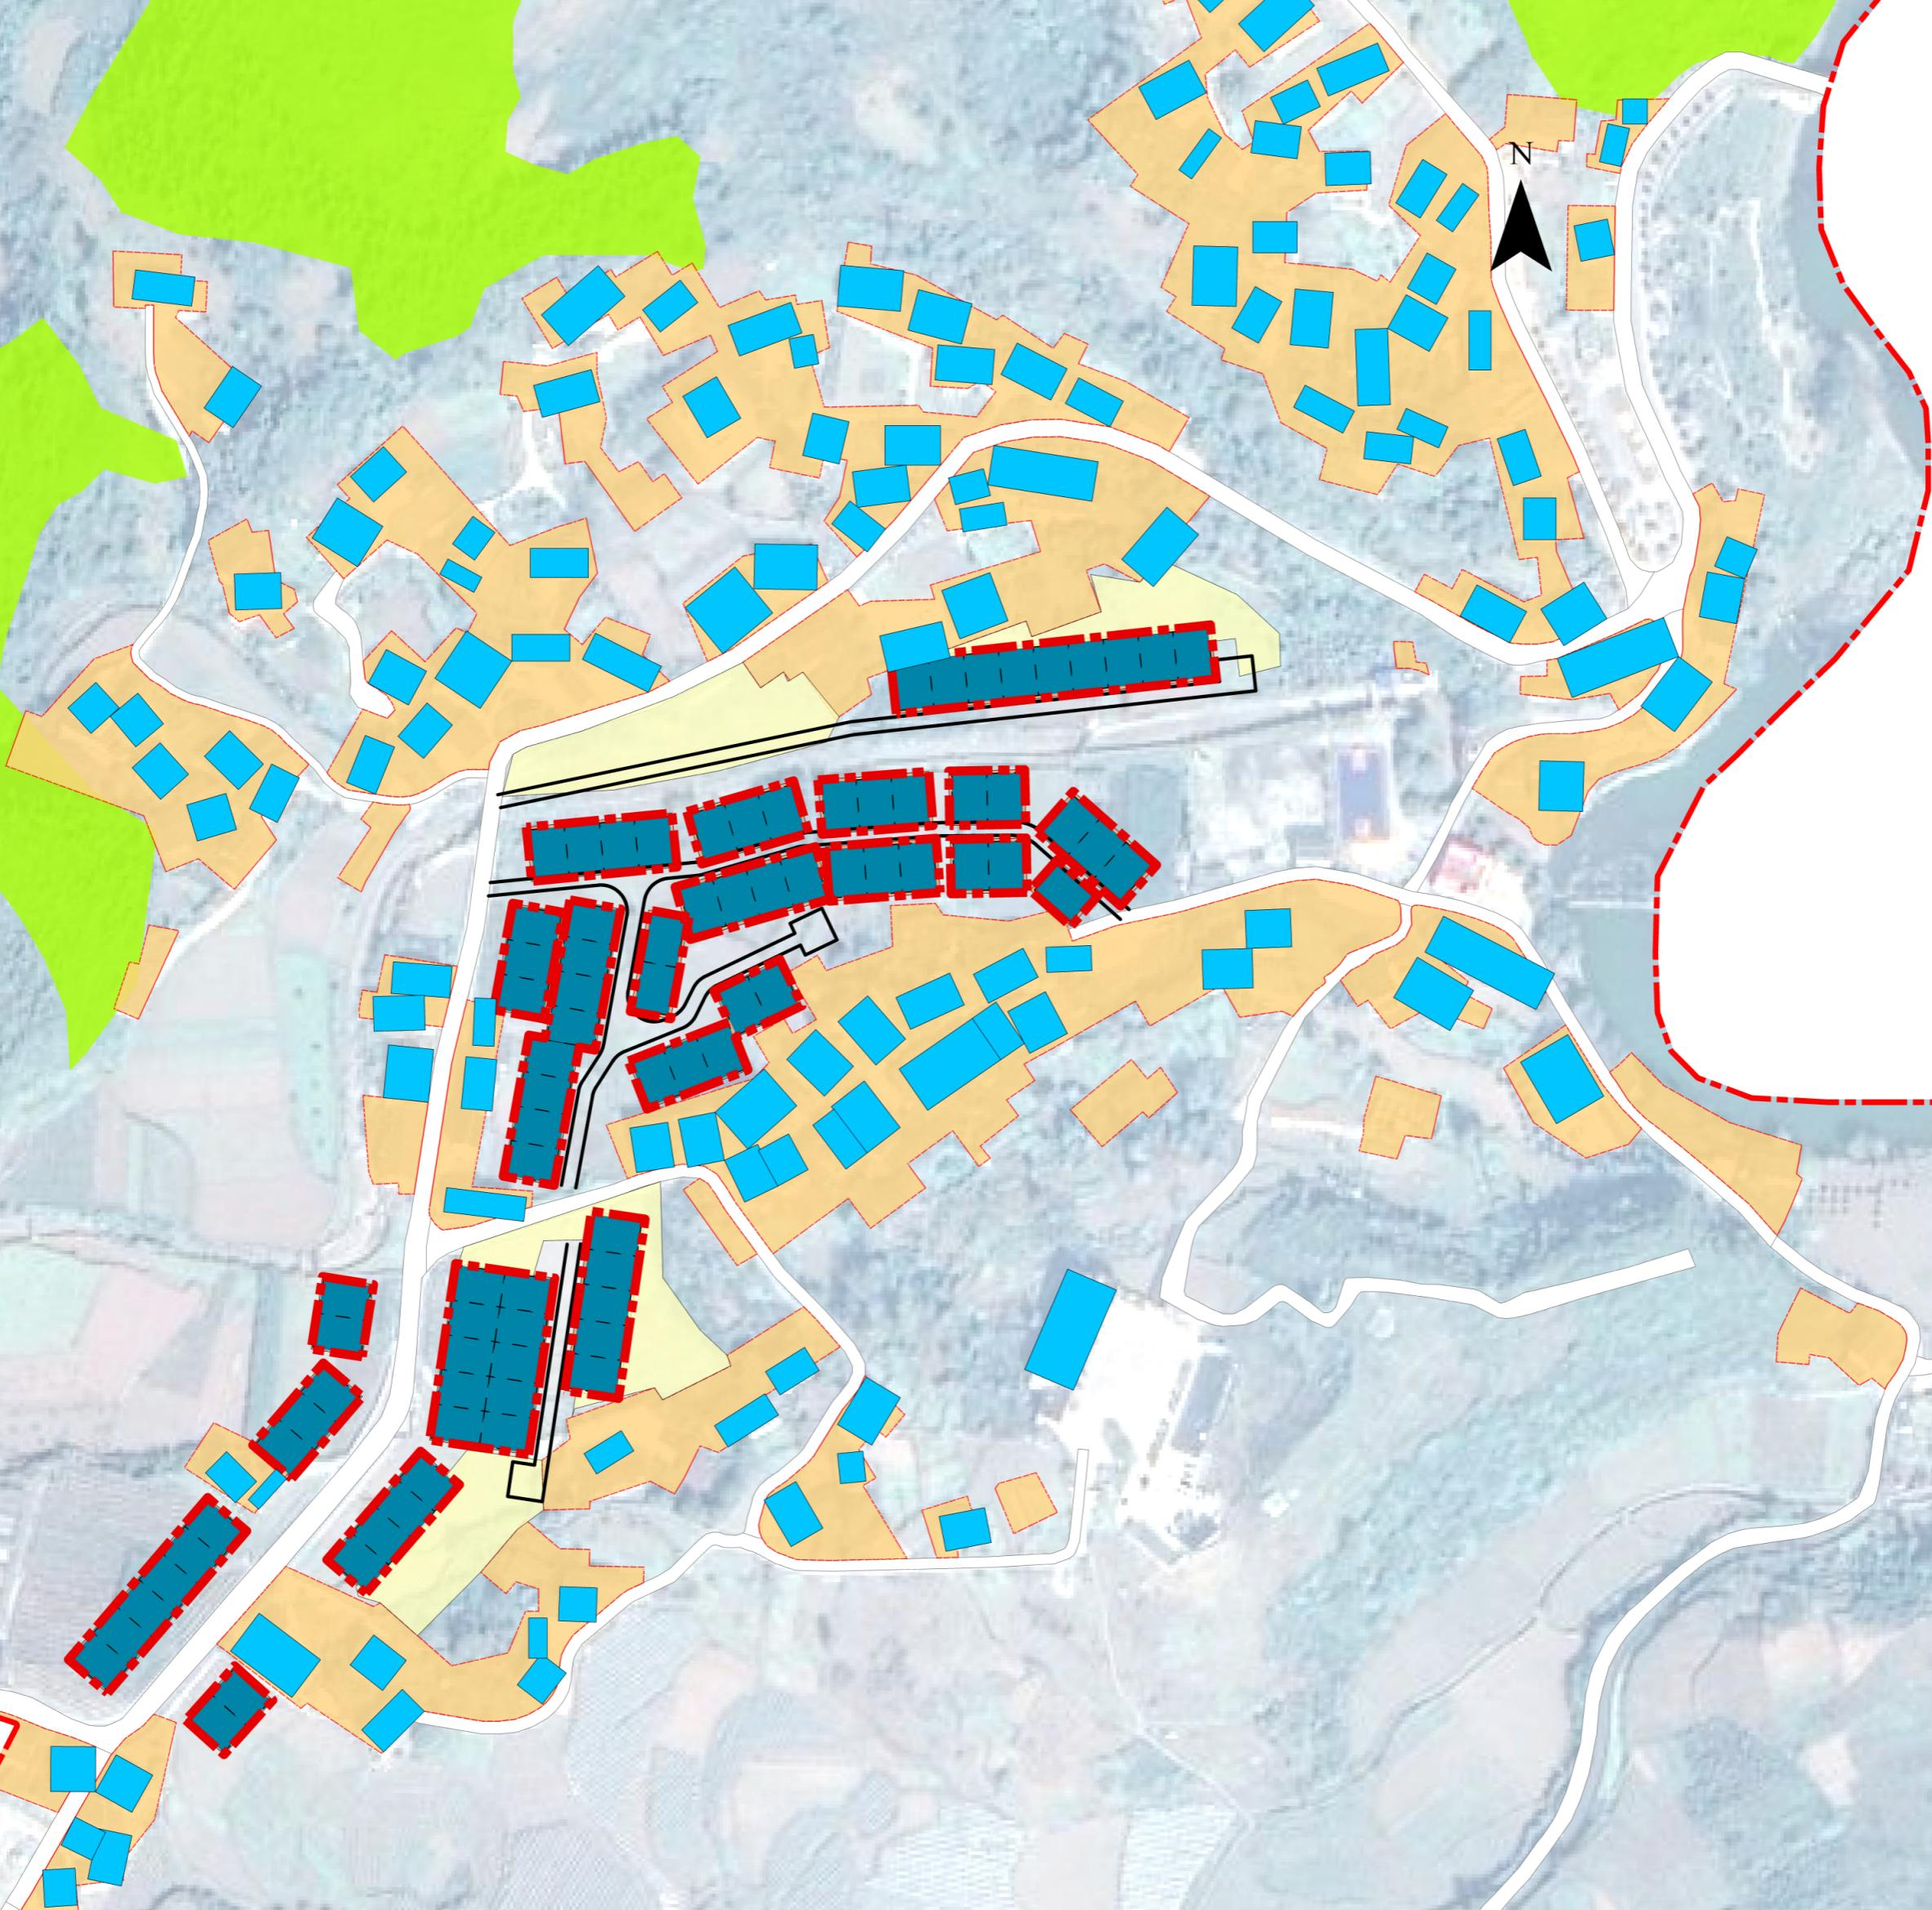
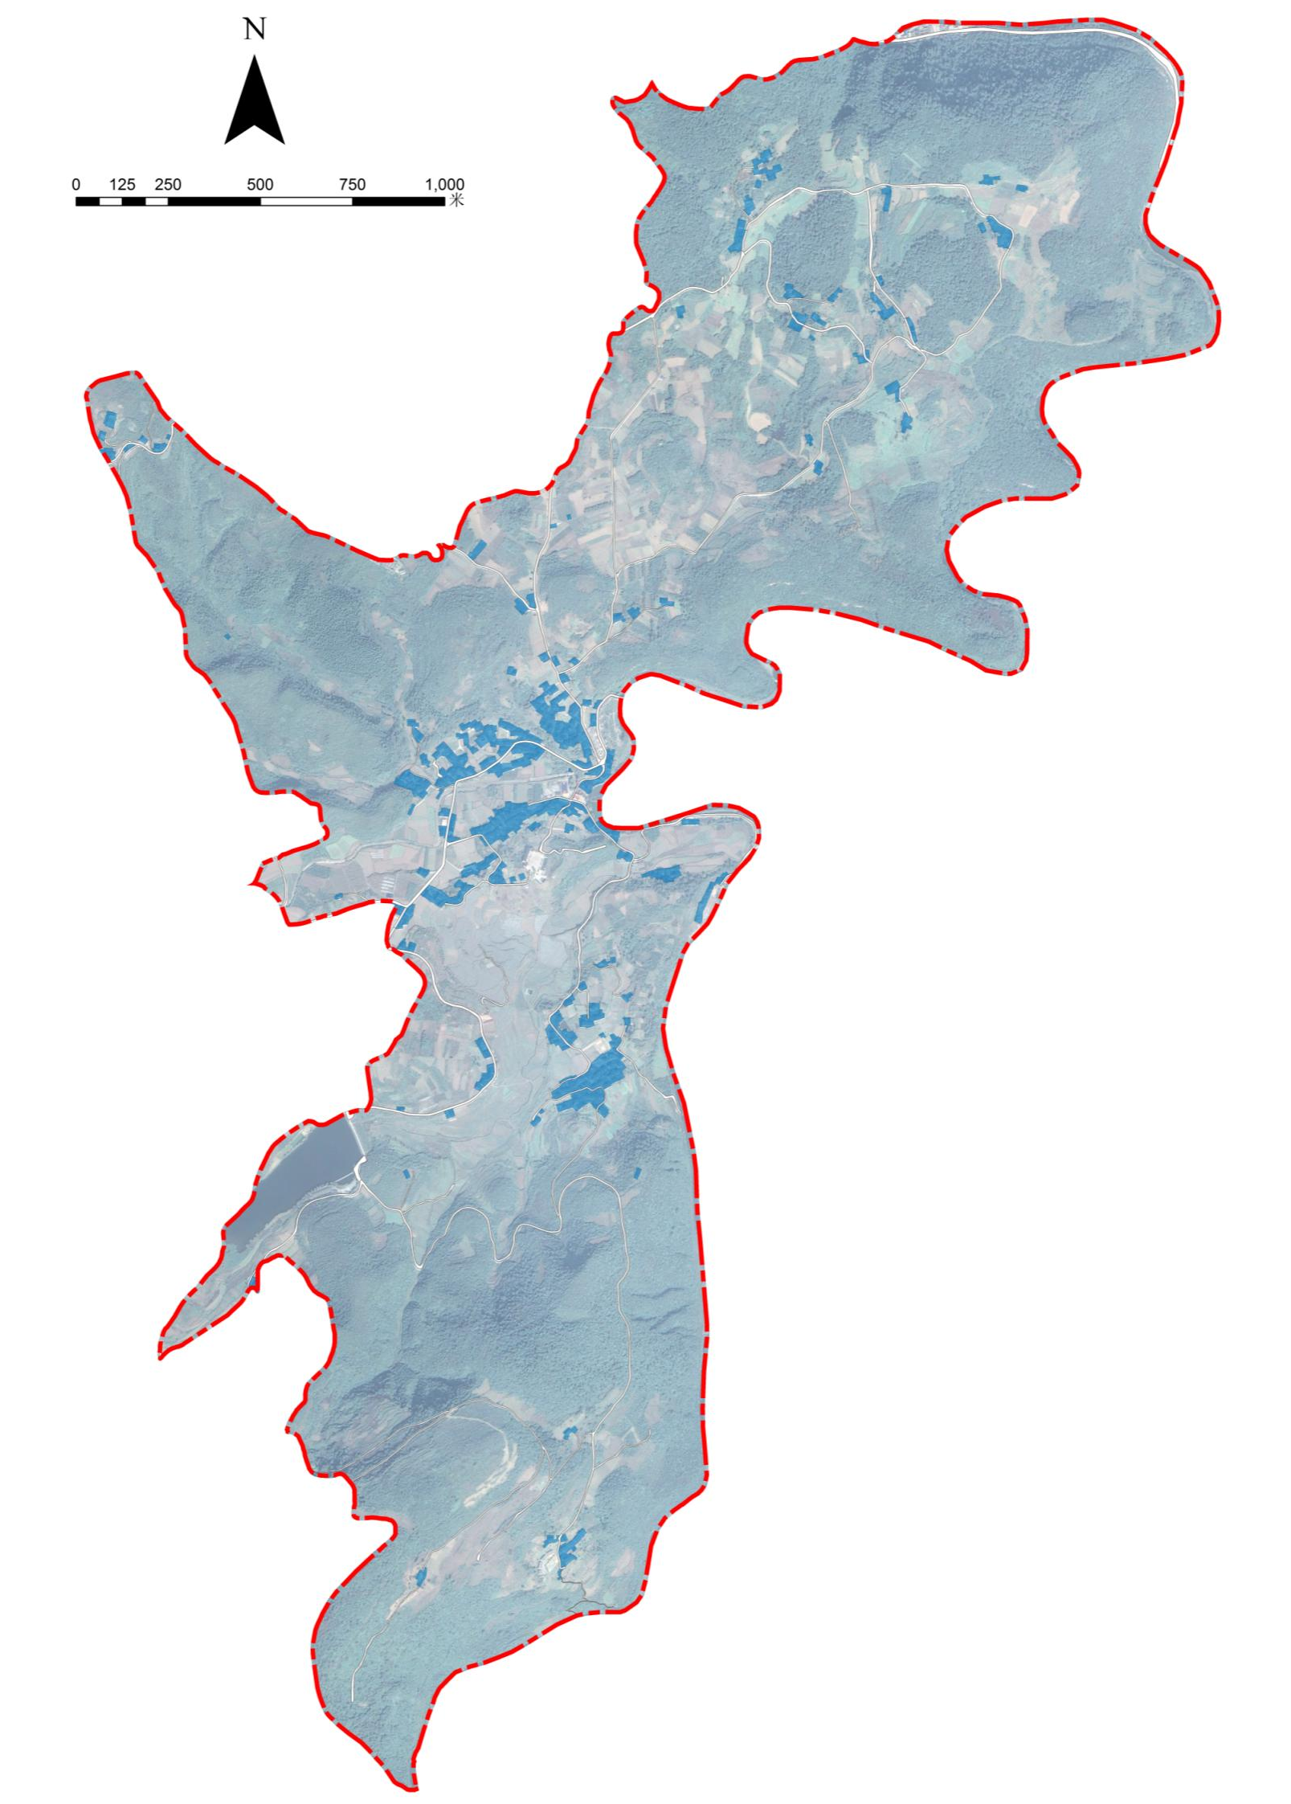



上街（街一、街二）组、下街（街三、街四）组、石盆组、小桥组宅基地布置图
居民点区位图
第一居民点 | 上街（街一、街二）组、下街（街三、街四）组、石盆组、小桥组
需要宅基地面积（平方米） | 13200
需要新增户数（户） | 66
实际布置宅基地个数（个） | 84
消防设施 | 3
垃圾分类收集亭 | 2
图例：
污水管道
现状宅基地范围
近期建设
分类式垃圾收集亭
现状宅基地
消防设施
宅基地红线
污水处理设施
规划道路
远期建设
现状建筑
弹性发展区
管控区域

Slide 34
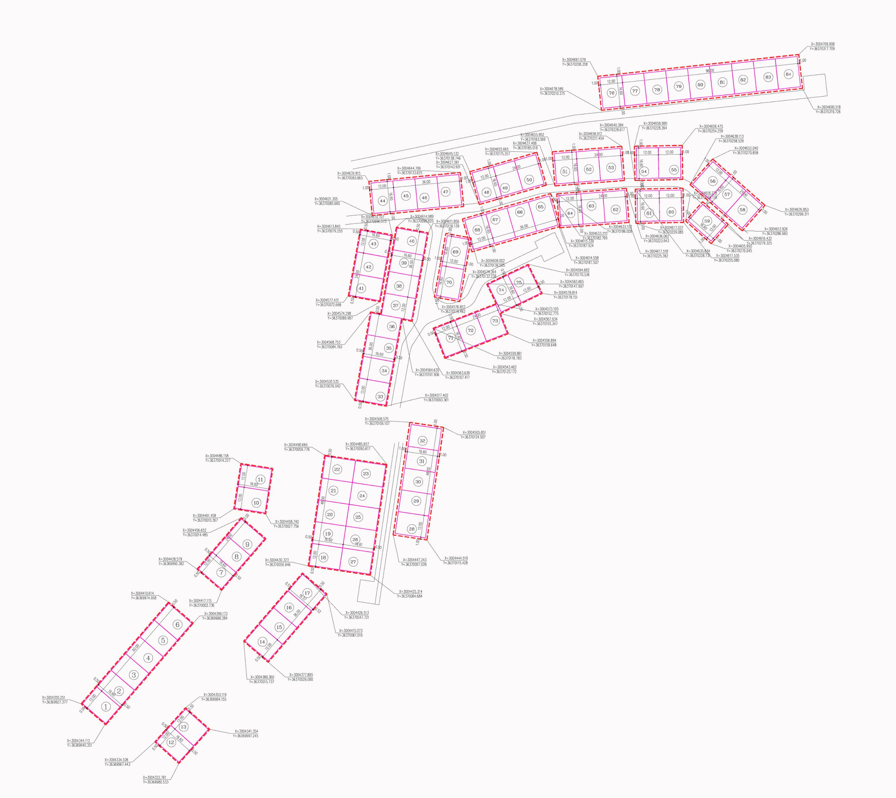
第一居民点宅基地定位图

Slide 35
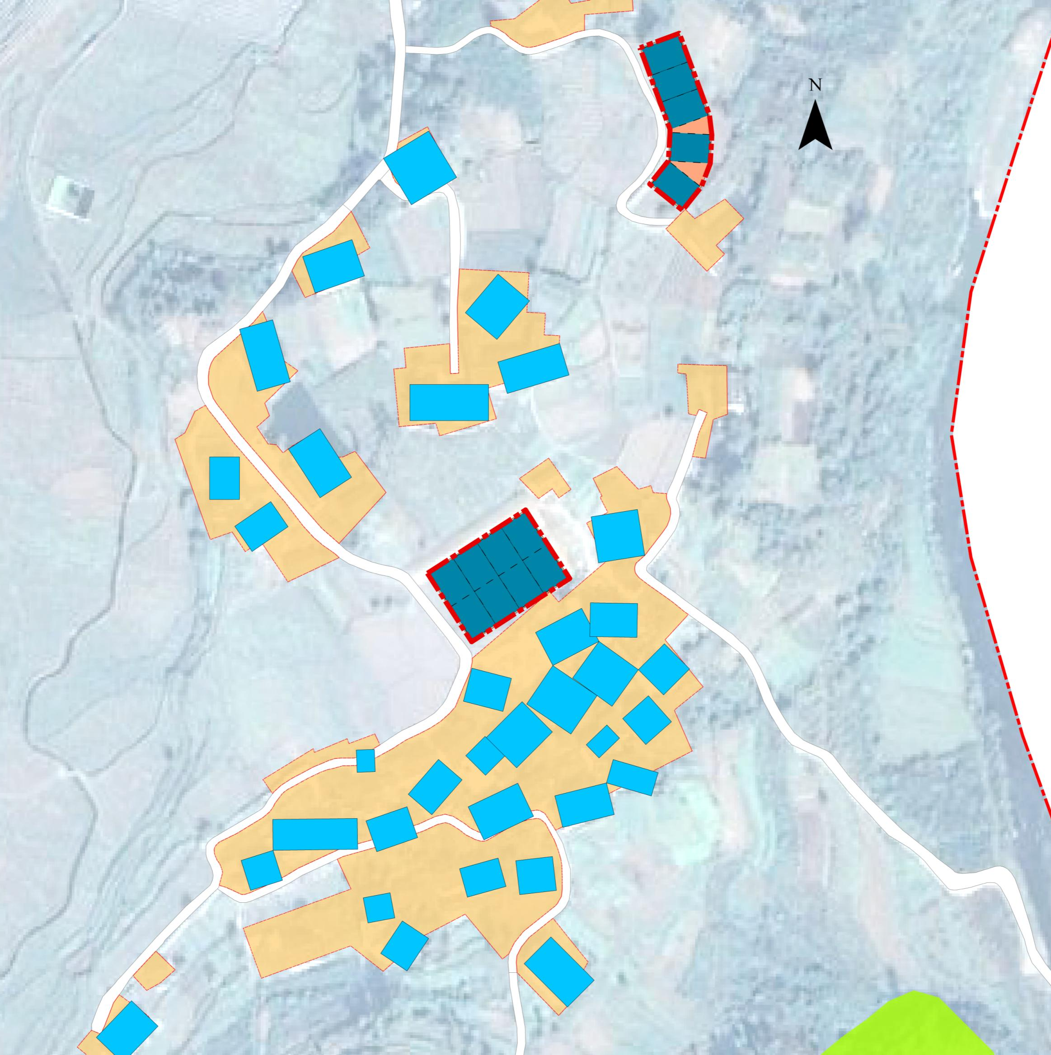
蔡家寨组宅基地布置图
居民点区位图
第二居民点 | 蔡家寨组
需要宅基地面积（平方米） | 4200
需要新增户数（户） | 21
实际布置宅基地个数（个） | 13
消防设施 | 1
垃圾分类收集亭 | 2
图例：
污水管道
现状宅基地范围
近期建设
分类式垃圾收集亭
现状宅基地
消防设施
宅基地红线
污水处理设施
规划道路
远期建设
现状建筑
管控区域

Slide 36
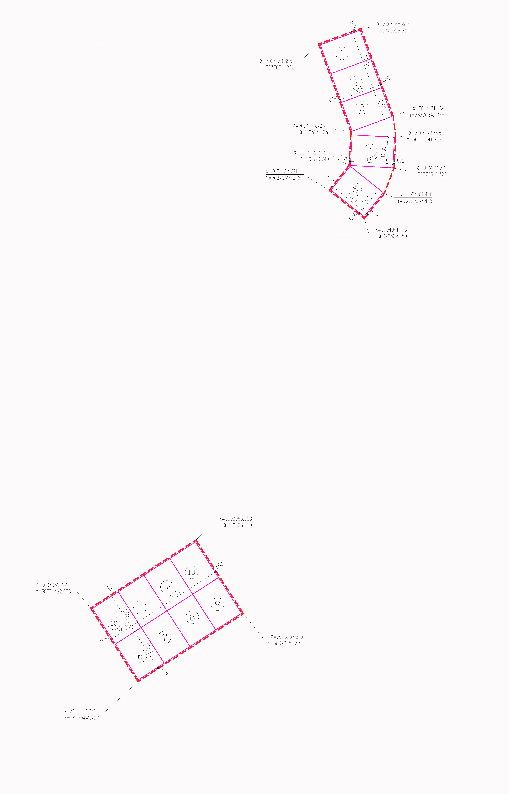
第二居民点宅基地定位图

Slide 37
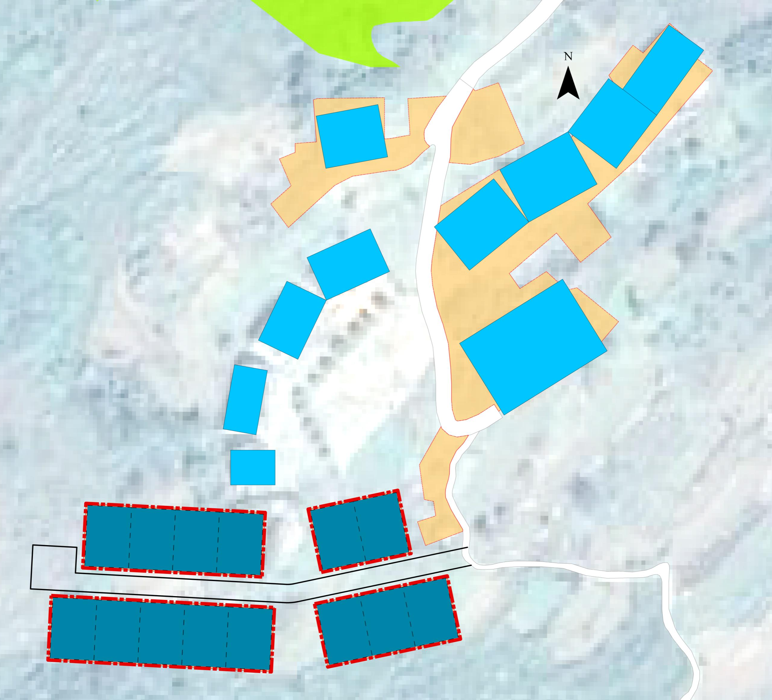
水流洞组宅基地布置图
居民点区位图
第三居民点 | 水流洞组
需要宅基地面积（平方米） | 1600
需要新增户数（户） | 8
实际布置宅基地个数（个） | 14
消防设施 | 1
垃圾分类收集亭 | 1
图例：
污水管道
现状宅基地范围
近期建设
分类式垃圾收集亭
现状宅基地
消防设施
宅基地红线
污水处理设施
规划道路
远期建设
现状建筑
管控区域

Slide 38
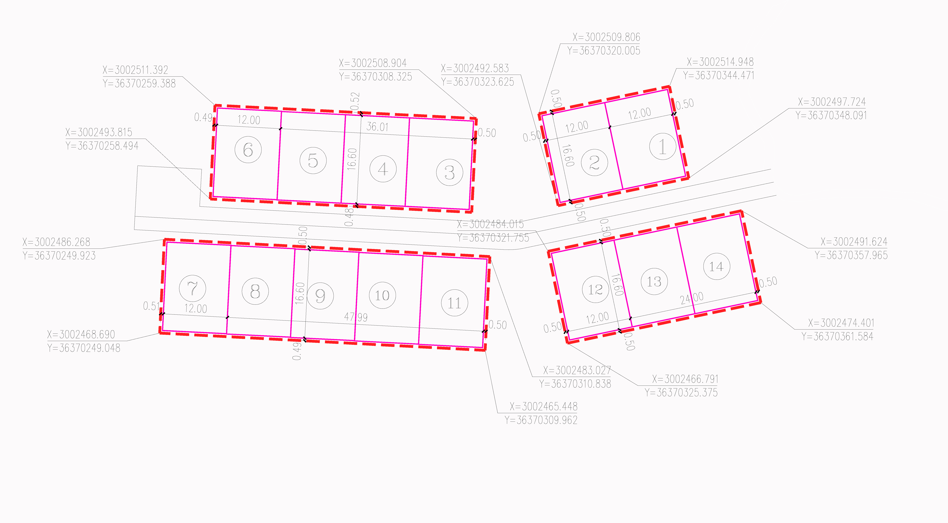
第三居民点宅基地定位图

Slide 39
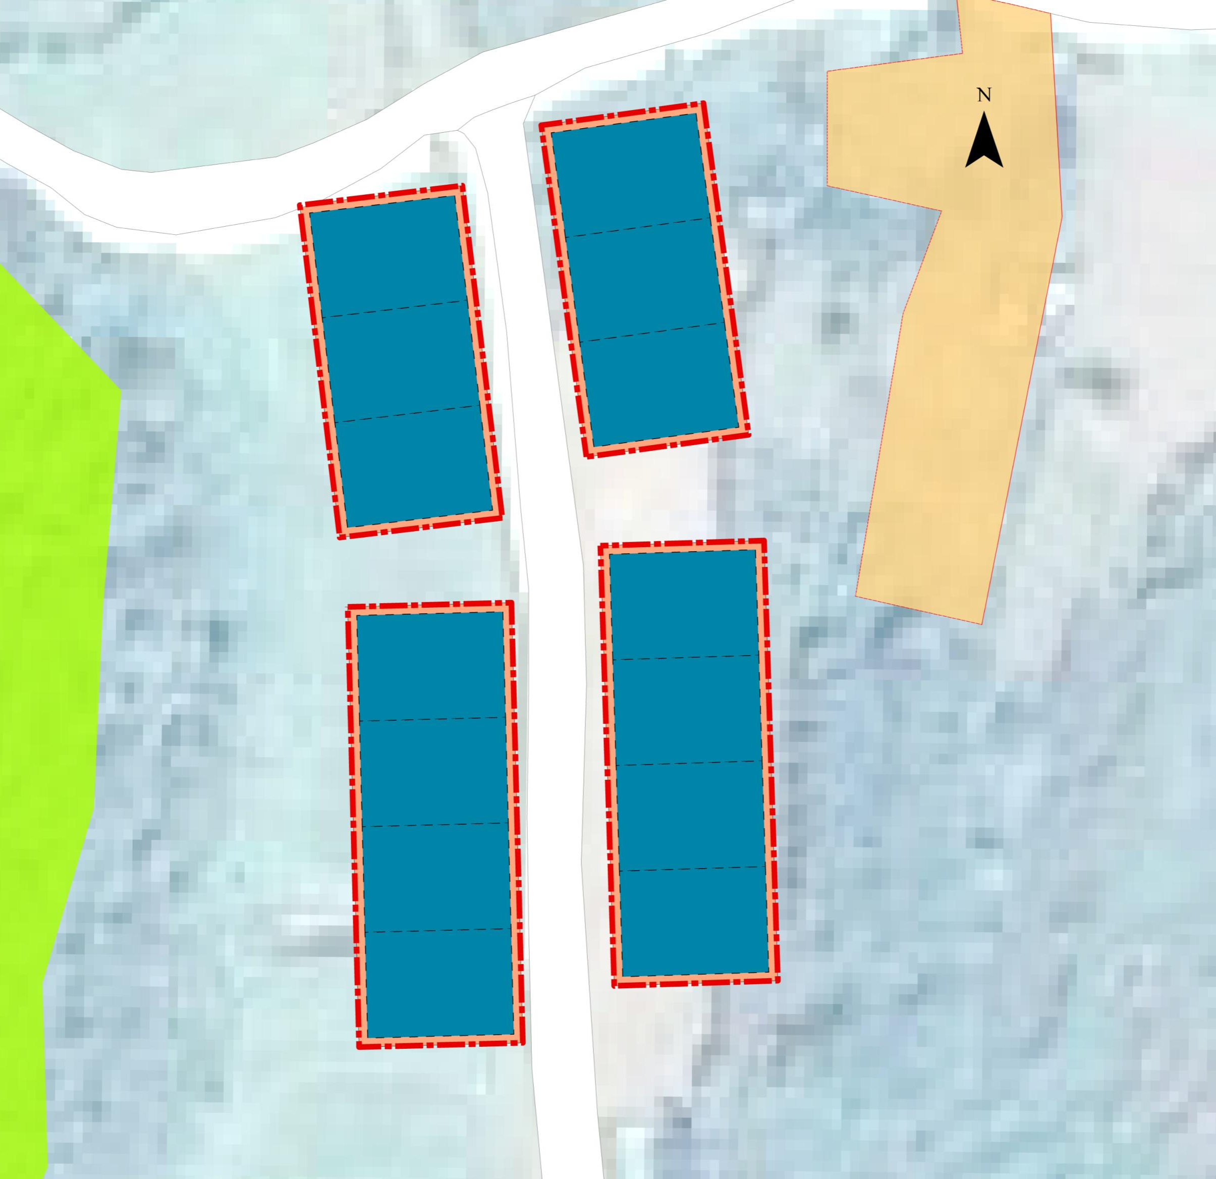
何家坝组宅基地布置图
居民点区位图
第四居民点 | 何家坝组
需要宅基地面积（平方米） | 6000
需要新增户数（户） | 30
实际布置宅基地个数（个） | 14
消防设施 | 1
垃圾分类收集亭 | 1
图例：
污水管道
现状宅基地范围
近期建设
分类式垃圾收集亭
现状宅基地
消防设施
宅基地红线
污水处理设施
规划道路
远期建设
现状建筑
管控区域

Slide 40
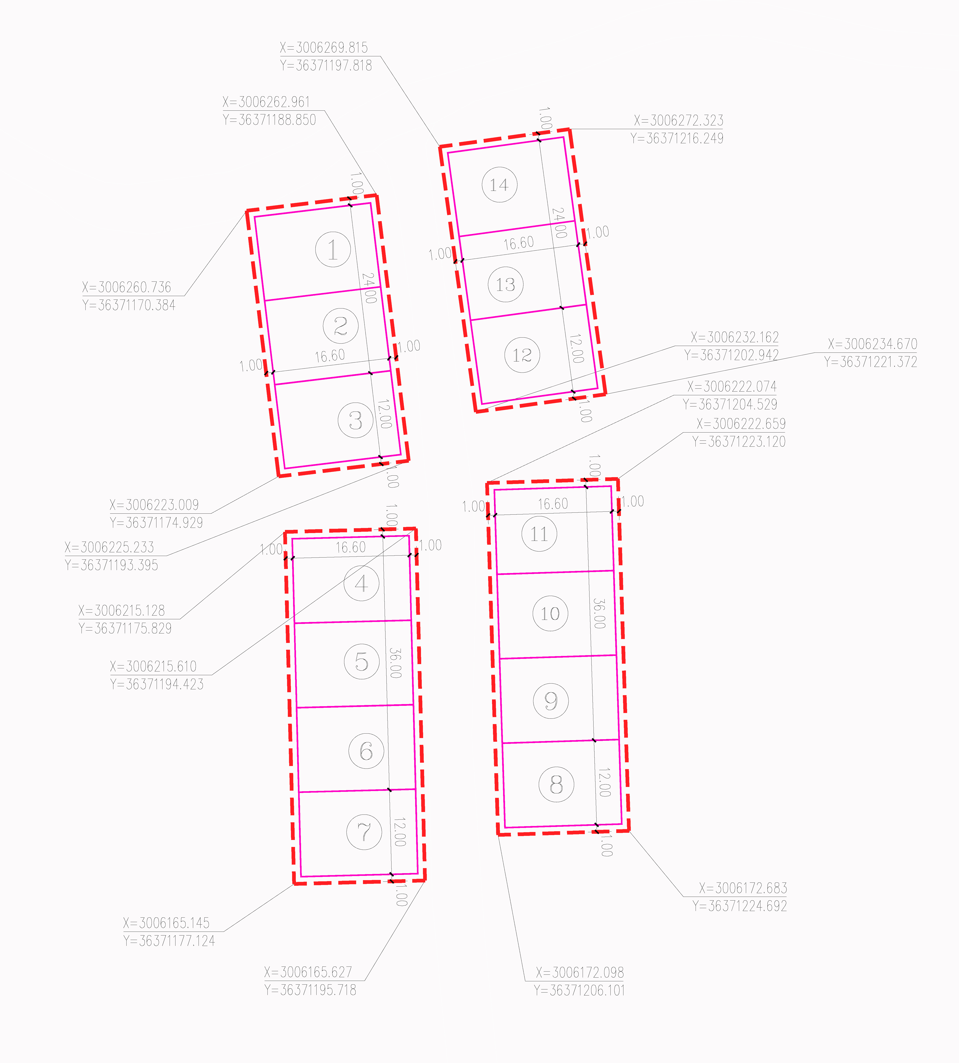
第四居民点宅基地定位图

